Slide 1
建設局DX戦略
アクションプランVer1.1
令和８年３月
大阪市建設局
1

Slide 2
目次
建設局DX戦略アクションプランについて
建設局DX戦略アクションプランの位置づけ
建設局におけるDXの取組一覧（取組概要）
建設局におけるDXの取組ロードマップ
建設局におけるDXの取組一覧（体系表）
建設局におけるDXの取組内容
… p.3
… p.4
… p.5
… p.16
… p.20
… p.24
2

Slide 3
建設局DX戦略アクションプランについて
建設局ではDXの取組を体系立てて段階的に推進していくため、大阪市DX戦略の３つの視点に基づき、「建設局が2040年頃にめざす姿（5つのめざす姿）」とめざす姿の実現に向けて取り組む「2030年頃までの施策方針（13の施策方針）」を具体化した建設局DX戦略を策定（令和７年２月）した。
建設局DX戦略に基づく取組計画として建設局DX戦略アクションプランを策定（令和７年３月）した。
建設局DX戦略アクションプランにおいて、様々なDXの取組を可視化することで、職員それぞれが主体となってデジタル技術の活用や業務の効率化に向けた検討に取り組んでいく。
また、「2040 年頃にめざす姿」に至る手順として「2030年頃までの施策方針」ごとの方向性を示すロードマップを明確にすることで、職員間で目標を共有し、建設局全体として取組を展開していく。
さらに、具体的な取組において、施策のめざす姿や到達に向けての指標、今後３年間のスケジュールを明確にして、着実に取組を進めていく。
3

Slide 4
建設局DX戦略アクションプランの位置づけ
大阪市DX戦略に基づく具体的な取組計画として大阪市DX戦略アクションプランを策定（令和５年3月）し、デジタル技術の進展や社会を取り巻く状況等を踏まえ、新たな取組を追加する等の見直し（令和７年３月など）を行っている。また、大阪市DX戦略の都市・まちDXの視点から段階的に取組を進めるため「都市・まちDX推進計画ver1.0」を策定（令和７年３月）している。
建設局DX戦略アクションプランは、大阪市DX戦略アクションプランや都市・まちDX推進計画と連動するものであり、それらと整合を図りつつ随時見直しを行っていくこととしている。今回、新たな取組の追加等の見直しを行っており、見直し後の本アクションプランは、2026年度から2028年度までの３年間を対象として作成している。
建設局DX戦略アクションプランに基づきDXの取組を継続的に推進していくことで、将来にわたって安全で安心なまちづくりに取り組んでいく。
□建設局DX戦略の体系
大阪市DX戦略の視点 (３つのVISION) | 建設局が2040年頃にめざす姿 (５つのめざす姿) |  | 2030年頃までの施策方針(取組の方向性) (13の施策方針)
便利・安心・安全に暮らせる、魅力・活力のあるまちの実現 【都市・まちDX】 | Ⅰ | 都市の成長と魅力向上に貢献する都市基盤施設の整備 | 01 | ビッグデータ等を用いた計画検討の高度化に取り組む
 |  |  | 02 | 計画・設計段階における3次元モデルの導入による業務の効率化・高度化に取り組む
 |  |  | 03 | 最先端デジタル技術を活用した魅力と活力のあるまちづくりに取り組む
 |  |  | 04 | ICT施工の導入による工事の効率化に取り組む
 | Ⅱ | 持続可能な都市を支える都市基盤施設の効率的な維持管理 | 05 | 最新デバイスやロボットの導入による施設の日常の維持管理や災害時の点検等の効率化・高度化に取り組む
 |  |  | 06 | 3次元データを活用した維持管理の効率化・高度化に取り組む
 | 3 | 都市の成長と魅力向上に貢献するまちづくりの推進 | 07 | AI分析等の導入による維持管理の効率化・高度化に取り組む
利用者目線でデザインされた便利・快適な行政サービスのスピーディーな提供の実現 【サービスDX】 | Ⅲ | 24時間窓口の開設や行政手続きの自動化 | 08 | 行政手続きのオンライン化等により市民や事業者の利便性の向上に取り組む
 | Ⅳ | 市民ニーズに対応した適切で迅速な情報発信 | 09 | 保有データのオープンデータ化による市民への情報発信に取り組む
 |  |  | 10 | 市民のニーズに対応した適切で迅速な情報発信に取り組む
効率的かつ質の高い組織・業務運営の実現 【行政DX】 | Ⅴ | 効率的かつ質の高い業務の運営 | 11 | 情報の一元管理やデジタル技術の活用等により業務の効率化に取り組む
 |  |  | 12 | 保有情報のライブラリ化等によるスムーズな技術継承・人材育成に取り組む
 |  |  | 13 | 最新機器の導入による現場との情報共有の効率化に取り組む
4

Slide 5
建設局におけるDXの取組一覧（取組概要）
建設局DX戦略アクションプランでは、「建設局が2040年頃にめざす姿」を実現するため、「2030年頃までの施策方針」ごとにDXの取組を取りまとめた。
DX推進に向けてシステム開発やICT導入等の構想段階や実施段階、運用段階にある取組を一覧として取りまとめることにより、建設局におけるDXの取組を各職員が相互に把握できるようになり、事業分野を跨いだ取組の横展開や新たな取組の創出を促進させる。
今後、新たな取組については、取組一覧（取組概要）に追加し、必要に応じて個票を掲載する。
□取組概要の読み方
 |  | （１） 項番 | （２） 取組タイトル | （３） 取組概要 | （４） 取組状況 | （５） ページ
めざす姿○ 建設局が2040 年頃にめざす姿
 | 施策方針○ 2030年頃までの施策方針（取組の方向性）
 |  | 00-0 | 取組タイトル | 取組概要 | 実施中 | 0
（１）項番 … 施策方針ごとにDXの取組を附番する。
（２）取組タイトル … 取組のタイトルを記載する。
（３）取組概要 … 取組概要を記載する。
（４）取組状況 … 取組状況を記載する。
検討中：システム開発やICT導入等の構想段階にある取組
実施中：システム開発やICT導入等の実施（又は試行実施）段階にある取組（予定を含む）
運用中：システム開発やICT導入等が終わり運用段階にある取組
（５）ページ … 取組の個票を掲載しているページを示す。
(4)取組状況が「実施中」の場合のみ、個票を作成している。
5

Slide 6
建設局におけるDXの取組一覧（取組概要）1/10
 |  | 項番 | 取組タイトル | 取組概要 | 取組状況 | ページ
めざす姿Ⅰ 都市の成長と魅力向上に貢献する都市基盤施設の整備
 | 施策方針01 ビッグデータ等を用いた計画検討の高度化に取り組む
 |  | 01-1 | 御堂筋におけるAIカメラ及びビッグデータ等を活用した”スマートストリート”の実現（御堂筋におけるAIカメラ・ビッグデータ等の活用） | AIカメラを使って荷捌きや沿道アクセススペースの利用状況を把握し、効率的な運用を図る。また、歩行者の回遊状況を調査し、周辺エリアへの回遊性向上を図り、地域の活性化やエリア価値の向上を促進し、御堂筋を人中心の道路に転換する取組を進める。 | 運用中 | ー
 | 施策方針02 計画・設計段階における3次元モデルの導入による業務の効率化・高度化に取り組む
 |  | 02-1 | 下水処理場・抽水所へのBIM/CIM活用 | 下水処理場・抽水所において BIM/CIM モデルの活用により、計画・調査・設計から施工、維持管理までの各段階における業務効率化・高度化を図る。 | 検討中 | ー
 |  | 02-2 | 無電柱化事業における3次元データ活用（点群データ及びBIM/CIM） | 電線共同溝整備の計画・設計段階において、地上部、地下埋設物及び電線共同溝管路等を3次元データ化し、工事契約前に支障箇所の確認や再検討、土地権利者交渉を前倒しで行うなど、事業の進捗、効率化を図る。 | 実施中 | 25
 |  | 02-3 | 橋梁維持管理における3次元データの活用 | 橋梁の新設および大規模改修において、3次元データを活用し、計画・設計業務の高度化、効率化を図る。 | 実施中 | 26
 |  | 02-4 | 3次元データを活用した建設生産プロセスの高度化 | 建設生産プロセスにおける3次元データ（3次元点群データ及びBIM/CIM等）に関して、大阪市の地域特性（概ね市域全域が市街地）等を踏まえ、各分野（道路・橋梁・河川・公園・下水道）での利活用方法を検討する。 | 実施中 | 27
 |  | 02-5 | 淀川左岸線２期事業におけるVRモデルの構築 | 淀川左岸線２期事業においてVRモデルを構築することで、完成形及び万博時の各形態を庁内PCでも閲覧可能となるよう軽量化を図り、市民向けにも各戸からの眺望等も見えるため、情報伝達の深度化が可能となる。 | 運用中 | ー
 |  | 02-6 | 淀川左岸線２期事業におけるプラットフォームの構築 | 淀川左岸線２期事業において左岸線及び万博アクセスルートの工程やスタミナ等、必要情報を一元管理することにより、事務所内の情報共有の効率化を図る。 | 運用中 | ー
 |  | 02-7 | 3D都市モデルを活用した都市基盤施設の整備検討 | 3Dデータのオープンデータ化や活用により、京橋地区における道路等の都市基盤施設の整備を検討する。 | 運用中 | ー
6

Slide 7
建設局におけるDXの取組一覧（取組概要）2/10
 |  | 項番 | 取組タイトル | 取組概要 | 取組状況 | ページ
めざす姿Ⅰ 都市の成長と魅力向上に貢献する都市基盤施設の整備
 | 施策方針03 最先端デジタル技術を活用した魅力と活力のあるまちづくりに取り組む
 |  | 03-1 | 御堂筋におけるAIカメラ及びビッグデータ等を活用した”スマートストリート”の実現（御堂筋におけるAIカメラ・ビッグデータ等の活用）【01-1再掲】 | AIカメラを使って荷捌きや沿道アクセススペースの利用状況を把握し、効率的な運用を図る。また、歩行者の回遊状況を調査し、周辺エリアへの回遊性向上を図り、地域の活性化やエリア価値の向上を促進し、御堂筋を人中心の道路に転換する取組を進める。 | 運用中 | ー
 |  | 03-2 | 淀川左岸線２期事業における空間再現ディスプレイの導入 | 淀川左岸線２期事業において空間再現ディスプレイを導入することにより、市民向け説明会等で、従来の模型よりも容易に同レベルの情報伝達が可能となる。 | 運用中 | ー
 |  | 03-3 | 淀川左岸線２期事業におけるVR・MRゴーグルの導入 | 淀川左岸線２期事業においてVR・MRゴーグルを導入・活用することにより、市民向けの情報伝達の効率化、深度化を図る。また、より高度な技術継承も可能となることから、研修にも活用する。 | 運用中 | ー
 |  | 03-4 | 淀川左岸線２期事業におけるVRモデルの構築【02-5再掲】 | 淀川左岸線２期事業においてVRモデルを構築することで、完成形及び万博時の各形態を庁内PCでも閲覧可能となるよう軽量化を図り、市民向けにも各戸からの眺望等も見えるため、情報伝達の深度化が可能となる。 | 運用中 | ー
 |  | 03-5 | AR技術等を活用した文化財の魅力発信事業 | AR技術等を活用することにより、文化財の付加価値を高め、にぎわいを創出するとともに、歴史的価値に対する市民等の理解促進を図り、文化財の適切な保存・活用・継承につなげる。 | 運用中 | ー
 | 施策方針04 ICT施工の導入による工事の効率化に取り組む
 |  | 04-1 | ICT施工の導入による工事の効率化 | 下水道施設の整備事業において、ドローンを活用することにより、出来高・出来形管理に3次元データを活用した業務の効率化を図る。 | 検討中 | ー
 |  | 04-2 | 3次元データを活用した建設生産プロセスの高度化【02-4再掲】 | 建設生産プロセスにおける3次元データ（3次元点群データ及びBIM/CIM等）に関して、大阪市の地域特性（概ね市域全域が市街地）等を踏まえ、各分野（道路・橋梁・河川・公園・下水道）での利活用方法を検討する。 | 実施中 | 27
7

Slide 8
建設局におけるDXの取組一覧（取組概要）3/10
 |  | 項番 | 取組タイトル | 取組概要 | 取組状況 | ページ
めざす姿Ⅱ 持続可能な都市を支える都市基盤施設の効率的な維持管理
 | 施策方針05 最新デバイスやロボットの導入による施設の日常の維持管理や災害時の点検等の効率化・高度化に取り組む
 |  | 05-1 | 新技術の導入で橋梁維持管理を効率化（橋梁点検への新技術導入） | 橋梁点検において、ドローン等の新技術を導入することにより、業務の効率化を図る。 | 実施中 | 28
 |  | 05-2 | ライブカメラを活用し連続高架橋の状態監視を高度化 | 新御堂筋線高架橋に遠方監視が可能なライブカメラを設置し、業務効率化を図るとともに、カメラ映像のAI分析により道路異常を早期発見することで、交通事故等の２次被害の抑制や渋滞緩和につながり、市民の安心安全の確保を図る。 | 実施中 | 29
 |  | 05-3 | 防災・減災に向けた河川防災情報発信の高度化（河川ライブカメラ映像の一般公開） | 本市管理河川の情報（水位・カメラ映像等）を大阪府HPにて公開することにより、市民がリアルタイムで河川の情報を確認できる環境を整え、河川氾濫等災害時の安全・安心の確保の推進を図る。 | 実施中 | 30
 |  | 05-4 | 新技術を活用した河川施設維持管理の効率化 | 河川施設維持管理業務において、新技術の活用を検討・検証することにより、維持管理の効率化を図る。 | 実施中 | 31
 |  | 05-5 | ドローン活用による3次元データの取得及び石垣カルテ作成 | 大阪城公園でドローンを活用して石垣の3次元データを取得し、石垣の細部まで正確に把握可能なカルテを作成することで、補修計画の基礎資料となるとともに、災害時の状況把握や復旧計画の立案にも寄与する。 | 実施中 | 32
 |  | 05-6 | 下水道工事現場への半固定式カメラの設置（試行実施予定） | 公共工事の建設現場において半固定式カメラを導入することで、建設現場の状況をリアルタイムで確認できるようになり、遠隔地からでも立会が可能となる。 | 実施中 | 33
 |  | 05-7 | 現場におけるウェアラブルカメラ等を活用した業務効率化（ウェアラブルカメラの導入） | 監督職員がウェアラブルカメラを活用することで、遠隔地からでも施工状況を確認でき、技術継承・人材育成を促進する。 | 実施中 | 34
 |  | 05-8 | 淀川左岸線２期事業におけるライブカメラの導入 | 淀川左岸線２期事業においてライブカメラを導入することにより、工事中の現場状況をリアルタイムで事務所から閲覧可能となり、また、事故等が発生した際の画像記録も行う。また、万博時のバス等の運行監視も行う。 | 運用中 | ー
8

Slide 9
建設局におけるDXの取組一覧（取組概要）4/10
 |  | 項番 | 取組タイトル | 取組概要 | 取組状況 | ページ
めざす姿Ⅱ 持続可能な都市を支える都市基盤施設の効率的な維持管理
 | 施策方針06 3次元データを活用した維持管理の効率化・高度化に取り組む
 |  | 06-1 | 下水処理場・抽水所へのBIM/CIM活用【02-1再掲】 | 下水処理場・抽水所において BIM/CIM モデルの活用により、計画・調査・設計から施工、維持管理までの各段階における業務効率化・高度化を図る。 | 検討中 | ー
 |  | 06-2 | 橋梁維持管理における3次元データの活用 【02-3再掲】 | 橋梁の維持管理において、3次元データを活用し、点検・診断業務の高度化、効率化を図る。 | 実施中 | 26
 |  | 06-3 | 新技術を活用した河川施設維持管理の効率化【05-4再掲】 | 河川施設維持管理業務において、新技術の活用を検討・検証することにより、維持管理の効率化を図る。 | 実施中 | 31
 |  | 06-4 | ドローン活用による3次元データの取得及び石垣カルテ作成【05-5再掲】 | 大阪城公園でドローンを活用して石垣の3次元データを取得し、石垣の細部まで正確に把握可能なカルテを作成することで、補修計画の基礎資料となるとともに、災害時の状況把握や復旧計画の立案にも寄与する。 | 実施中 | 32
 |  | 06-5 | 公園・港湾施設緑化系維持管理業務を最適化（3次元データの取得（街路樹・公園樹）） | 公園・港湾施設緑化系維持管理業務において、樹木等を3次元データ化することにより、樹木の基礎情報を把握する。 | 実施中 | 35
 |  | 06-6 | 3次元データを活用した建設生産プロセスの高度化【02-4再掲】 | 建設生産プロセスにおける3次元データ（3次元点群データ及びBIM/CIM等）に関して、大阪市の地域特性（概ね市域全域が市街地）等を踏まえ、各分野（道路・橋梁・河川・公園・下水道）での利活用方法を検討する。 | 実施中 | 27
 |  | 06-7 | 狭隘部の水門扉体取替に向けた3次元データ活用による事前検証 | 高速道路高架下のような狭隘部で重量物（水門扉体）を安全・効率的に搬出入・取替するため、現地構造物等の3次元データを計測して施工場所をデジタル仮想空間に再現し、事前検証を行ったうえで現地施工を行う。 | 運用中 | ー
9

Slide 10
建設局におけるDXの取組一覧（取組概要）5/10
 |  | 項番 | 取組タイトル | 取組概要 | 取組状況 | ページ
めざす姿Ⅱ 持続可能な都市を支える都市基盤施設の効率的な維持管理
 | 施策方針07 AI分析等の導入による維持管理の効率化・高度化に取り組む
 |  | 07-1 | AI分析等の導入による下水管の接続チェックの高度化 | 施工後の下水管敷設状況を撮影した動画の確認業務において、AIを活用して異常の可能性がある箇所を自動抽出し、見落としを防止することで、監督業務の効率化と負担軽減を図る。 | 検討中 | ー
 |  | 07-2 | AIを活用した道路維持管理の効率化と計画的な維持管理の実現 | 区画線維持管理業務において、ドライブレコーダーの映像データ等を活用したAI解析による区画線の損傷度判定などを行い、維持管理業務の高度化・効率化を図るとともに、計画的な維持管理につなげる。 | 実施中 | 36
 |  | 07-3 | AIと民間技術を活用した道路路面調査よる損傷の早期発見・対応 | 民間技術を利用して路面画像データ収集を行い、AIによる道路路面損傷検出システムを導入する。これにより、市民通報や職員パトロールより前に損傷を発見し早期対応することで市民の安全・安心のさらなる向上を図る。 | 実施中 | 37
 |  | 07-4 | 新技術の導入で橋梁維持管理を効率化（AI技術導入による橋梁損傷程度判定の高度化）【05-1再掲】 | 橋梁維持管理業務において、AI技術を導入することにより、橋梁損傷程度判定の高度化を図る。 | 実施中 | 28
めざす姿Ⅲ 24時間窓口の開設や行政手続きの自動化
 | 施策方針08 行政手続きのオンライン化等により市民や事業者の利便性の向上に取り組む
 |  | 08-1 | AIを活用した特殊車両の違法通行対策 及び申請許可業務の最適化 | 特殊車両に関する国の複数のシステムや本市行政オンラインを連携させるシステムを構築することにより、市民や事業者の利便性の向上を図る。 | 実施中 | 38
 |  | 08-2 | 設計図書情報の取得をより便利に（設計図書の情報提供業務効率化） | 工事等の設計図書をオンラインで市民に情報提供できるシステムを開発することにより、業務の効率化とサービス向上を図る。 | 実施中 | 39
 |  | 08-3 | 公共下水道に関する手続き・届出・お問い合わせ窓口の利便性向上 | 許認可窓口業務にAIチャットボットを導入することにより、市民や事業者の利便性の向上を図る。 | 運用中 | ー
 |  | 08-4 | 行政手続きのオンライン化の推進 | 行政オンラインシステムで公共用地の占用申請や工事にかかる許可申請等の行政手続きを受け付けることにより、市民や事業者の利便性の向上を図る。 | 運用中 | ー
10

Slide 11
建設局におけるDXの取組一覧（取組概要）6/10
 |  | 項番 | 取組タイトル | 取組概要 | 取組状況 | ページ
めざす姿Ⅳ 市民ニーズに対応した適切で迅速な情報発信
 | 施策方針09 保有データのオープンデータ化による市民への情報発信に取り組む
 |  | 09-1 | 道路等境界明示図等のオープンデータ化 | 道路境界等の既明示図及び公共基準点成果表をマップナビおおさかを活用して公開することにより、市民への適切で迅速な情報発信を図る。 | 実施中 | 40
 |  | 09-2 | 公園・港湾施設緑化系維持管理業務を最適化(公園施設のオープンデータ化、公園樹・街路樹の価値の見える化（iーTree）)【06-5再掲】 | トイレ・遊具・広場といった公園施設情報のオープン化、i-Tree を用いた樹木のもつ価値の見える化を実施し、利用者目線の情報を提供することで、公園・樹木の魅力発信を図る。 | 実施中 | 35
 |  | 09-3 | 3次元データを活用した建設生産プロセスの高度化（3次元データのオープンデータ化）【02-4再掲】 | 3次元データの利活用方法検討の中で、市民・企業での公共データの利活用促進等のため、都市基盤施設に関する3次元データのオープンデータ化に向けた検討を実施する。 | 実施中 | 27
 |  | 09-4 | 道路台帳現況平面図等のオープンデータ化 | 道路台帳現況平面図や認定道路網図をマップナビおおさかで公開することにより、市民への適切で迅速な情報発信を図る。 | 運用中 | ー
 |  | 09-5 | 3D都市モデルを活用した都市基盤施設の整備検討【02-6再掲】 | 3Dデータのオープンデータ化や活用により、京橋地区における道路等の都市基盤施設の整備を検討する。 | 運用中 | ー
めざす姿Ⅳ 市民ニーズに対応した適切で迅速な情報発信
 | 施策方針10 市民のニーズに対応した適切で迅速な情報発信に取り組む
 |  | 10-1 | 淀川左岸線（２期）事業におけるメタバースの活用​(メタバース空間の構築、活用検討） | 淀川左岸線２期事業においてメタバースを活用することにより、市民向けや関係機関との情報共有の深度化、効率化を図る。 | 実施中 | 41
 |  | 10-2 | 防災・減災に向けた河川防災情報発信の高度化（河川ライブカメラ映像の一般公開）【05-3再掲】 | 本市管理河川の情報（水位・カメラ映像等）を大阪府HPにて公開することにより、市民がリアルタイムで河川の情報を確認できる環境を整え、河川氾濫等災害時の安全・安心の確保の推進を図る。 | 実施中 | 30
 |  | 10-3 | 公園・港湾施設緑化系維持管理業務を最適化（公園樹・街路樹の価値の見える化（iーTree）)【06-5再掲】 | i-Tree を用いた樹木のもつ価値の見える化を実施し、利用者目線の情報を提供することで、公園・樹木の魅力発信を図る。 | 実施中 | 35
11

Slide 12
建設局におけるDXの取組一覧（取組概要）7/10
 |  | 項番 | 取組タイトル | 取組概要 | 取組状況 | ページ
めざす姿Ⅳ 市民ニーズに対応した適切で迅速な情報発信
 | 施策方針10 市民のニーズに対応した適切で迅速な情報発信に取り組む
 |  | 10-4 | 降雨情報システムを活用したポンプの運転状況等住民への情報提供 | 降雨情報システムを用いることにより、降雨時のポンプの運転状況をリアルタイムに市民へ提供する。 | 実施中 | 42
 |  | 10-5 | 淀川左岸線２期事業におけるドローンの活用 | 淀川左岸線２期事業においてドローンを活用することにより、工事進捗状況を定期的に撮影し、広報動画として活用する。 | 運用中 | ー
 |  | 10-6 | 淀川左岸線２期事業における空間再現ディスプレイの導入、活用検討【03-2再掲】 | 淀川左岸線２期事業において空間再現ディスプレイを導入することにより、市民向け説明会等で、従来の模型よりも容易に同レベルの情報伝達が可能となる。 | 運用中 | ー
 |  | 10-7 | 淀川左岸線２期事業におけるVRモデルの構築【02-5再掲】 | 淀川左岸線２期事業においてVRモデルを構築することで、完成形及び万博時の各形態を庁内PCでも閲覧可能となるよう軽量化を図り、市民向けにも各戸からの眺望等も見えるため、情報伝達の深度化が可能となる。 | 運用中 | ー
 |  | 10-8 | 淀川左岸線２期事業におけるVR・MRゴーグルの導入、活用検討【03-3再掲】 | 淀川左岸線２期事業においてVR・MRゴーグルを導入・活用することにより、市民向けへの情報伝達の効率化、深度化を図る。また、より高度な技術継承も可能となる事から、研修にも活用する。 | 運用中 | ー
 |  | 10-9 | 渡船運航情報のSNS等での発信 | 渡船事業において、気象等による渡船運航中止及び再開情報を「X」を利用してリアルタイムに発信することにより、適切で迅速な情報発信を図る。 | 運用中 | ー
 |  | 10-10 | AR技術等を活用した文化財の魅力発信事業【03-5再掲】 | AR技術等を活用することにより、文化財の付加価値を高め、にぎわいを創出するとともに、歴史的価値に対する市民等の理解促進を図り、文化財の適切な保存・活用・継承につなげる。 | 運用中 | ー
 |  | 10-11 | パークファン事業に関するSNSの運用 | 誰もが日常的に利用する地域の身近な公園をもっと楽しく、もっと柔軟に使いこなしていくための公園活用事業「パークファン」の取組にかかるプログラム等をSNS等で情報発信することで、市民・事業者の方（プレーヤー）の支援を行うとともに、公園の魅力向上・活性化を図る。 | 運用中 | ー
 |  | 10-12 | 大阪のみどりに関するポータルサイトやSNSの運用 | 大阪のみどりに関するポータルサイトやSNSの運用による情報発信を行うことにより、適切で迅速な情報発信を図る。 | 運用中 | ー
12

Slide 13
建設局におけるDXの取組一覧（取組概要）8/10
 |  | 項番 | 取組タイトル | 取組概要 | 取組状況 | ページ
めざす姿Ⅴ 効率的かつ質の高い業務の運営
 | 施策方針11 情報の一元管理やデジタル技術の活用等により業務の効率化に取り組む
 |  | 11-1 | デジタル技術を活用した都市計画道路等整備関係業務の最適化 | 都市の骨格である都市計画道路等の整備事業の効率化・最適化に向け、既存の業務手法等の抜本的な見直しや資料・情報のデジタル化、PM（Project Management）等の活用に向けた検討を実施する。 | 実施中 | 43
 |  | 11-2 | 放置自転車撤去業務における撤去情報管理アプリケーションの試行導入 | 繁華街の民間委託による夜間撤去にて受託者が活用している撤去情報管理アプリケーションを工営所撤去業務に試行導入し、撤去情報をクラウド上に集約することにより、問合せ対応のサービスレベル向上や効率的かつ効果的な撤去を行う。 | 実施中 | 44
 |  | 11-3 | 公園・港湾施設緑化系維持管理業務を最適化（維持管理の全体最適化、電子情報化）【06-5再掲】 | 紙媒体で保存されている施設情報を電子化・システム化することで、業務の効率化を図る。 | 実施中 | 35
 |  | 11-4 | 下水道事業の予算編成･執行管理業務の効率化 | 下水道事業の予算編成・執行管理をシステム化し、データを一元管理することで、集計の効率化と進捗の可視化を実現し、計画への反映と経営改善につなげる。 | 実施中 | 45
 |  | 11-5 | 下水道総合情報システム再構築 | 下水道総合情報システムを再構築することにより、業務効率化に資する機能改善を行う。 | 実施中 | 46
 |  | 11-6 | 道路橋梁総合管理システム再構築 | 道路橋梁総合管理システムを再構築することにより、業務効率化に資する機能改善を行う。 | 実施中 | 47
 |  | 11-7 | AI等を活用し公共設計及び設計業務委託の予定価格の算出をより適正に | AI等による違算防止システムや殻処分最適シミュレーションなどを持つ積算システムを構築し、設計担当職員の違算防止及び負担軽減を図る。 | 実施中 | 48
 |  | 11-8 | AIを活用した特殊車両の違法通行対策 及び申請許可業務の最適化【08-1再掲】 | ビデオカメラで撮影した映像をAI解析することにより、特殊車両か否かの判定とナンバープレートの読込における業務の効率化を図る。 | 運用中 | ー
13

Slide 14
建設局におけるDXの取組一覧（取組概要）9/10
 |  | 項番 | 取組タイトル | 取組概要 | 取組状況 | ページ
めざす姿Ⅴ 効率的かつ質の高い業務の運営
 | 施策方針11 情報の一元管理やデジタル技術の活用等により業務の効率化に取り組む
 |  | 11-9 | 淀川左岸線２期事業におけるプラットフォームの構築【02-6再掲】 | 淀川左岸線２期事業において左岸線及び万博アクセスルートの工程やスタミナ等、必要情報を一元管理することにより、事務所内の情報共有の効率化を図る。 | 運用中 | ー
 |  | 11-10 | 公園事務所への電話自動応答システムの導入 | 公園事務所に電話自動応答システムを導入することにより、市民からの問合せに適切に対応するとともに、電話の取次業務を軽減させる。 | 運用中 | ー
 |  | 11-11 | 下水道事業における技術資料のAI検索システムの導入 | 建設業特化のAIサービスを導入し、専門書籍・法令・本市独自データ（仕様書・設計指針等）等を学習させ、監督職員がPCやタブレットから根拠付きで必要情報を迅速に検索可能にすることで、業務効率化を図る。 | 運用中 | ー
 |  | 11-12 | 公共下水道に関する手続き・届出・お問い合わせ窓口の利便性向上【08-3再掲】 | 許認可窓口業務にAIチャットボットを導入することにより、職員の業務の効率化を図る。 | 運用中 | ー
 |  | 11-13 | 管渠の設計積算業務の効率化 | 管渠の設計積算業務において、RPAを活用することにより、産廃処分地の選定の効率化を図る。下水道総合情報システムのマッピング機能に当該路線の情報を登録することにより、工事縮減対象道路の確認の効率化を図る。 | 運用中 | ー
めざす姿Ⅴ 効率的かつ質の高い業務の運営
 | 施策方針12 保有情報のライブラリ化等によりスムーズな技術継承・人材育成に取り組む
 |  | 12-1 | デジタル技術を活用した都市計画道路等整備関係業務の最適化【11-3再掲】 | 都市の骨格である都市計画道路等の整備事業の効率化・最適化に向け、既存の業務手法等の抜本的な見直しや資料・情報のデジタル化、PM（Project Management）等の活用に向けた検討を実施する。 | 実施中 | 43
 |  | 12-2 | 淀川左岸線（２期）事業におけるメタバースの活用​(メタバース空間の構築、活用検討）【10-1再掲】 | 淀川左岸線２期事業においてメタバースを活用することにより、市民向けや関係機関との情報共有の深度化、効率化を図り、また、職員向けの研修で活用することで、技術継承の深度化、効率化を図る。 | 実施中 | 41
 |  | 12-3 | 淀川左岸線２期事業におけるVR・MRゴーグルの導入、活用検討【03-3再掲】 | 淀川左岸線２期事業においてVR・MRゴーグルを導入・活用することにより、市民向けへの情報伝達の効率化、深度化を図る。また、より高度な技術継承も可能となる事から、研修にも活用する。 | 運用中 | ー
14

Slide 15
建設局におけるDXの取組一覧（取組概要）10/10
 |  | 項番 | 取組タイトル | 取組概要 | 取組状況 | ページ
めざす姿Ⅴ 効率的かつ質の高い業務の運営
 | 施策方針12 保有情報のライブラリ化等によりスムーズな技術継承・人材育成に取り組む
 |  | 12-4 | 淀川左岸線２期事業におけるプラットフォームの構築【02-6再掲】 | 淀川左岸線２期事業において左岸線及び万博アクセスルートの工程やスタミナ等、必要情報を一元管理することにより、事務所内の情報共有の効率化を図る。 | 運用中 | ー
 |  | 12-5 | 下水道事業における技術資料のAI検索システムの導入【11-13再掲】 | 建設業特化のAIサービスを導入し、専門書籍・法令・本市独自データ（仕様書・設計指針等）等を学習させ、監督職員がPCやタブレットから根拠付きで必要情報を迅速に検索可能にすることで、業務効率化を図る。 | 運用中 | ー
めざす姿Ⅴ 効率的かつ質の高い業務の運営
 | 施策方針13 最新機器の導入により現場との情報共有の効率化に取り組む
 |  | 13-1 | 下水処理施設の通信環境の改善 | 下水処理施設の通信環境の改善により、ウェアラブルカメラ等を活用可能とすることで、現場確認などの移動を伴う業務の効率化を図る。 | 検討中 | ー
 |  | 13-2 | ライブカメラを活用し連続高架橋の状態監視を高度化【05-2再掲】 | 新御堂筋線高架橋に遠方監視が可能なライブカメラを設置し、業務効率化を図るとともに、カメラ映像のAI分析により道路異常を早期発見することで、交通事故等の２次被害の抑制や渋滞緩和につながり、市民の安心安全の確保を図る。 | 実施中 | 29
 |  | 13-3 | 下水道工事現場への半固定式カメラの設置（試行実施予定）【05-6再掲】 | 現場へ定点カメラを設置することにより、監督職員（土木）が施工状況等をリアルタイムで確認ができることから遠隔地からでも立会等が可能となる。 | 実施中 | 33
 |  | 13-4 | 現場におけるウェアラブルカメラ等を活用した業務効率化（ウェアラブルカメラの導入）【05-7再掲】 | 監督職員がウェアラブルカメラを活用することで、遠隔地からでも施工状況を確認でき、技術継承・人材育成を促進する。 | 実施中 | 34
 |  | 13-5 | 淀川左岸線２期事業におけるライブカメラの導入【05-8再掲】 | 淀川左岸線２期事業においてライブカメラを導入することにより、工事中の現場状況をリアルタイムで事務所から閲覧可能となり、また、事故等が発生した際の画像記録も行う。また、万博時のバス等の運行監視も行う。 | 運用中 | ー
 |  | 13-6 | 下水処理施設の機械電気設備工事における遠隔臨場による工事検査等の実施 | 下水処理施設の機械電気設備工事において、遠隔臨場による工事検査を実施することにより、現場との情報共有の効率化を図る。 | 運用中 | ー
15

Slide 16
建設局におけるDXの取組ロードマップ 1/4
「建設局が2040年頃にめざす姿」に至る手順として、「2030年頃までの施策方針」ごとに具体的な取組と将来的に取り組む方向性をロードマップとして取りまとめた。
建設局として今後の取組の方向性を明らかにし、職員間で目標を共有することで、建設局全体としてDXの取組を展開していく。
■めざす姿Ⅰ 都市の成長と魅力向上に貢献する都市基盤施設の整備
2030年頃までの 施策方針(取組の方向性) |  | 2025(R7)年度 | 2026(R8)年度 | 2027(R9)~2030(R12)年度
01 | ビッグデータ等を用いた計画検討の高度化に取り組む
02 | 計画・設計段階における3次元モデルの導入による業務の効率化・高度化に取り組む
03 | 最先端デジタル技術を活用した魅力と活力のあるまちづくりに取り組む
04 | ICT施工の導入による工事の効率化に取り組む
御堂筋におけるAIカメラ及びビッグデータ等を活用した”スマートストリート”の実現（01-1）
他のエリアへの展開を推進
無電柱化事業における3次元データ活用（点群データ及びBIM/CIM）（02-2）
データの収集・保存の仕組みづくりにより一元管理と所属間共有を推進
現地確認や住民説明などに活用を拡大し様々な事業での利活用を推進
橋梁維持管理における3次元データの活用（02-3）
3次元データを活用した建設生産プロセスの高度化（02-4）
御堂筋におけるAIカメラ及びビッグデータ等を活用した”スマートストリート”の実現（03-1）
最先端デジタル技術の活用を推進
様々なエリアや事業への横展開を推進
AR技術等を活用した文化財の魅力発信事業（03-5）
3次元データを活用した建設生産プロセスの高度化（04-2）
ICT施工導入の仕組みづくりを推進
様々なエリアや事業での導入を推進
□凡例
ロードマップに記載している各取組のスケジュールはイメージであり、具体的なスケジュールは個票（p.24～48）等を確認ください。
取組タイトル（00-0）
「建設局におけるDXの取組一覧（取組概要）」の取組項番
16

Slide 17
建設局におけるDXの取組ロードマップ 2/4
■めざす姿Ⅱ 持続可能な都市を支える都市基盤施設の効率的な維持管理
2030年頃までの 施策方針(取組の方向性) |  | 2025(R7)年度 | 2026(R8)年度 | 2027(R9)~2030(R12)年度
05 | 最新デバイスやロボットの導入による施設の日常の維持管理や災害時の点検等の効率化・高度化に取り組む
06 | 3次元データを活用した維持管理の効率化・高度化に取り組む
07 | AI分析等の導入による維持管理の効率化・高度化に取り組む
ライブカメラを活用し連続高架橋の状態監視を高度化（05-2)
現場でのデバイス導入等を推進
様々な事業への横展開を推進
防災・減災に向けた河川防災情報発信の高度化（河川ライブカメラ映像の一般公開）（05-3）
下水道工事現場への半固定式カメラの設置（05-6）
現場におけるウェアラブルカメラ等を活用した業務効率化（05-7)
新技術の導入で橋梁維持管理を効率化（橋梁点検への新技術導入）（05-1）
ドローン等の新技術の導入を推進
様々な事業への横展開を推進
新技術を活用した河川施設維持管理の効率化（05-4）
ドローン活用による3次元データの取得及び石垣カルテ作成（05-5）
橋梁維持管理における3次元データの活用（06-2）
データの収集・保存の仕組みづくりにより一元管理と所属間共有を推進
データ活用手法の確立により様々な事業での利活用を推進
新技術を活用した河川施設維持管理の効率化（06-3）
ドローン活用による3次元データの取得及び石垣カルテ作成（06-4）
公園・港湾施設緑化系維持管理業務を最適化
（3次元データの取得（街路樹・公園樹））（06-5）
3次元データを活用した建設生産プロセスの高度化（06-6）
AIを活用した道路維持管理の効率化と計画的な維持管理の実現（07-2）
AI分析等の導入を推進
様々な事業への横展開を推進
AIと民間技術を活用した道路路面調査の実施による損傷の早期発見・対応
（07-3）
新技術の導入で橋梁維持管理を効率化
（AI技術導入による橋梁損傷程度判定の高度化）（07-4）
17

Slide 18
建設局におけるDXの取組ロードマップ 3/4
■めざす姿Ⅲ 24時間窓口の開設や行政手続きの自動化
2030年頃までの 施策方針(取組の方向性) |  | 2025(R7)年度 | 2026(R8)年度 | 2027(R9)~2030(R12)年度
08 | 行政手続きのオンライン化等により市民や事業者の利便性の向上に取り組む
09 | 保有データのオープンデータ化による市民への情報発信に取り組む
10 | 市民のニーズに対応した適切で迅速な情報発信に取り組む
AIを活用した特殊車両の違法通行対策及び申請許可業務の最適化（08-1）
ICT活用による様々な行政手続きの簡素化を推進
設計図書情報の取得をより便利に（設計図書の情報提供業務効率化）（08-2）
公共下水道に関する手続き・届出・お問い合わせ窓口の利便性向上（08-3）
行政手続きのオンライン化の推進（08-4）
行政手続きのオンライン化の適用範囲を拡充
道路等境界明示図等のオープンデータ化（09-1）
オープンデータ化を順次拡充
公園・港湾施設緑化系維持管理業務を最適化(公園施設のオープンデータ化、
公園樹・街路樹の価値の見える化（i-Tree）)（09-2）
3次元データを活用した建設生産プロセスの高度化
（3次元データのオープンデータ化）（09-3）
淀川左岸線（２期）事業におけるメタバースの活用
​(メタバース空間の構築、活用検討）（10-1）
市民ニーズに対応した情報発信を推進
様々な事業へ拡充を推進
公園・港湾施設緑化系維持管理業務を最適化
（公園樹・街路樹の価値の見える化（i-Tree）)（10-3）
防災・減災に向けた河川防災情報発信の高度化
（河川ライブカメラ映像の一般公開）（10-2）
ホームページやSNSを活用した情報発信を拡充
降雨情報システムを活用したポンプの運転状況等住民への情報提供（10-4）
渡船運航情報のSNS等での発信（10-9）
パークファン事業に関するSNSの運用（10-11）
大阪のみどりに関するポータルサイトやSNSの運用（10-12）
18

Slide 19
建設局におけるDXの取組ロードマップ 4/4
■めざす姿Ⅴ 効率的かつ質の高い業務の運営
2030年頃までの 施策方針(取組の方向性) |  | 2025(R7)年度 | 2026(R8)年度 | 2027(R9)~2030(R12)年度
11 | 情報の一元管理やデジタル技術の活用等により業務の効率化に取り組む
12 | 保有情報のライブラリ化等によるスムーズな技術継承・人材育成に取り組む
13 | 最新機器の導入による現場との情報共有の効率化に取り組む
デジタル技術を活用した都市計画道路等整備関係業務の最適化（11-1）
BPRの実施に向けた業務フローの整理を推進
様々な事業への横展開を推進
公園・港湾施設緑化系維持管理業務を最適化
（維持管理の全体最適化、電子情報化）（11-3）
下水道事業の予算編成･執行管理業務の効率化（11-4）
放置自転車撤去業務における撤去情報管理アプリケーションの試行導入（11-2）
AI等を活用した業務効率化を推進
様々な事業への横展開を推進
AI等を活用し公共設計及び設計業務委託の予定価格の算出をより適正に（11-7）
AIを活用した特殊車両の違法通行対策及び申請許可業務の最適化（11-8）
下水道事業における技術資料のAI検索システムの導入（11-11）
公共下水道に関する手続き・届出・お問い合わせ窓口の利便性向上（11-12）
デジタル技術を活用した都市計画道路等整備関係業務の最適化（12-1）
保有情報のライブラリ化を順次拡充
淀川左岸線（２期）事業におけるメタバースの活用​​(メタバース空間の構築、活用検討）（12-2）
下水道事業における技術資料のAI検索システムの導入（12-5）
ライブカメラを活用し連続高架橋の状態監視を高度化（13-2）
遠隔監視や遠隔臨場の活用を推進
（一定規模以上の工事における受発注者間での遠隔臨場の活用拡大）
様々な事業への横展開を推進
下水道工事現場への半固定式カメラの設置（13-3）
現場におけるウェアラブルカメラ等を活用した業務効率化
（ウェアラブルカメラの導入）（13-4）
19

Slide 20
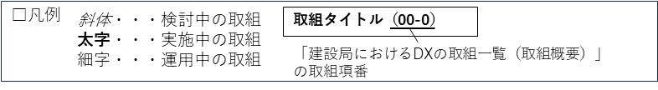
建設局におけるDXの取組一覧（体系表） 1/4
取組概要に掲載している取組について、他の事業分野の取組との比較を容易とし、円滑に横展開を図っていくため、道路、公園等の事業分野ごとに体系表として分類した。
各事業分野での取組状況を見える化し横展開を図ることで、建設局全体のDXの取組を推進していく。
■めざす姿Ⅰ 都市の成長と魅力向上に貢献する都市基盤施設の整備
2030年頃までの 施策方針(取組の方向性) |  | 道路 | 橋梁 | 河川 | 公園 | 下水道 | 共通
01 | ビッグデータ等を用いた計画検討の高度化に取り組む | ・御堂筋におけるAIカメラ・ビッグデータ等の活用（01-1）
02 | 計画・設計段階における3次元モデルの導入による業務の効率化・高度化に取り組む | ・無電柱化事業における3次元データ活用 （02-2） ・VRモデルの構築 （02-5） ・プラットフォームの構築（02-6） ・3D都市モデルを活用した都市基盤施設の整備検討（02-7） | ・橋梁維持管理における3次元データの活用 （02-3） |  |  | ・下水処理場・抽水所へのBIM/CIM活用 （02-1） | ・建設生産プロセスにおける3次元データ活用にむけた調査検討 （02-4）
03 | 最先端デジタル技術を活用した魅力と活力のあるまちづくりに取り組む | ・御堂筋におけるAIカメラ・ビッグデータ等の活用（03-1） ・空間再現ディスプレイの導入・活用検討 （03-2） ・VR・MRゴーグルの導入、活用検討（03-3） ・VRモデルの構築 （03-4） |  |  | ・AR技術等を活用した文化財の魅力発信事業（03-5）
04 | ICT施工の導入による工事の効率化に取り組む |  |  |  |  | ・ICT施工の導入による工事の効率化（ドローンによる3次元データの活用）（04-1） | ・建設生産プロセスにおける3次元データ活用にむけた調査検討 （04-2）
※取組の詳細は、取組一覧（p.5~15）および個票(p.24~48)等をご確認ください。
20

Slide 21
建設局におけるDXの取組一覧（体系表） 2/4
■めざす姿Ⅱ 持続可能な都市を支える都市基盤施設の効率的な維持管理
2030年頃までの 施策方針(取組の方向性) |  | 道路 | 橋梁 | 河川 | 公園 | 下水道 | 共通
05 | 最新デバイスやロボットの導入による施設の日常の維持管理や災害時の点検等の効率化・高度化に取り組む | ・ライブカメラの導入（05-8） | ・橋梁点検にドローン等の新技術導入を検討（05-1） ・ライブカメラを活用し連続高架橋の状態監視を高度化（05-2） ・ライブカメラの導入（05-8） | ・河川ライブカメラ映像の一般公開（05-3） ・新技術を活用した河川施設維持管理の効率化（05-4） | ・ドローン活用による3次元データの取得及び石垣カルテ作成 （05-5） | ・現場カメラの導入（05-6） | ・ウェアラブルカメラの導入（05-7）
06 | 3次元データを活用した維持管理の効率化・高度化に取り組む |  | ・橋梁維持管理における3次元データの活用 （06-2） | ・新技術を活用した河川施設維持管理の効率化（06-3） ・3次元点群データを活用した据付計画 （06-7） | ・ドローン活用による3次元データの取得及び石垣カルテ作成 （06-4） ・3次元データの取得（街路樹・公園樹）（06-5） | ・下水処理場・抽水所へのBIM/CIM活用 （06-1） | ・建設生産プロセスにおける3次元データ活用にむけた調査検討 （06-6）
07 | AI分析等の導入による維持管理の効率化・高度化に取り組む | ・AIを活用した道路維持管理の効率化と計画的な維持管理の実現 （07-2） ・AIと民間技術を活用した道路路面調査の実施による損傷の早期発見・対応（07-3） | ・AI技術導入による橋梁損傷程度判定の高度化（07-4） |  |  | ・AI分析等の導入による下水管の接続チェックの高度化（07-1）
21

Slide 22
建設局におけるDXの取組一覧（体系表） 3/4
■めざす姿Ⅲ 24時間窓口の開設や行政手続きの自動化
2030年頃までの 施策方針(取組の方向性) |  | 道路 | 橋梁 | 河川 | 公園 | 下水道 | 共通
08 | 行政手続きのオンライン化等により市民や事業者の利便性の向上に取り組む | ・特殊車両通行許可の審査業務の効率化 （08-1） |  |  |  | ・窓口業務のAIチャットボット導入（08-3） | ・設計図書の情報提供業務効率化（08-2） ・行政オンラインシステムを活用した手続きのオンライン化（08-4）
■めざす姿Ⅳ 市民ニーズに対応した適切で迅速な情報発信
2030年頃までの 施策方針(取組の方向性) |  | 道路 | 橋梁 | 河川 | 公園 | 下水道 | 共通
09 | 保有データのオープンデータ化による市民への情報発信に取り組む | ・道路等境界明示図等のオープンデータ化 （09-1） ・道路台帳等のオープンデータ化（09-4） ・3D都市モデルを活用した都市基盤施設の整備検討（09-5） |  |  | ・公園施設のオープンデータ化（09-2） ・公園樹・街路樹の価値の見える化（iーTree）（09-2） |  | ・3次元データのオープンデータ化（09-3）
10 | 市民のニーズに対応した適切で迅速な情報発信に取り組む | ・メタバース空間の構築、活用検討（10-1） ・ドローンの活用 （10-5） ・空間再現ディスプレイの導入・活用検討 （10-6） ・VRモデルの構築 （10-7） ・VR・MRゴーグルの導入、活用検討（10-8） |  | ・河川ライブカメラ映像の一般公開（10-2） ・渡船運行情報のSNS等での発信（10-9） | ・公園樹・街路樹の価値の見える化（i-Tree）（10-3） ・AR技術等を活用した文化財の魅力発信事業（10-10） ・パークファン事業に関するSNSの運用 （10-11） ・大阪のみどりに関するポータルサイトやSNSの運用（10-12） | ・ポンプの運転状況等住民への周知（10-4）
22

Slide 23
建設局におけるDXの取組一覧（体系表） 4/4
■めざす姿Ⅴ 効率的かつ質の高い業務の運営
2030年頃までの 施策方針(取組の方向性) |  | 道路 | 橋梁 | 河川 | 公園 | 下水道 | 共通
11 | 情報の一元管理やデジタル技術の活用等により業務の効率化に取り組む | ・デジタル技術を活用した都市計画道路等整備関係業務の最適化 （11-1） ・放置自転車撤去業務における撤去情報管理アプリケーションの試行導入（11-2） ・AI 映像分析を活用した特殊車両の違法通行対策化（11-8） ・プラットフォームの構築（11-9） |  |  | ・維持管理の全体最適化、電子情報化（11-3） ・電話自動応答システムの導入（11-10） | ・予算編成･執行管理業務の効率化（11-4) ・下水道総合情報システム再構築（11-5） ・技術資料のAI検索システムの導入（11-11） ・窓口業務のAIチャットボット導入（11-12） ・管渠業務の設計積算業務の効率化（11-13） | ・道路橋梁総合管理システム再構築（11-6） ・AI等を活用し公共設計及び設計業務委託の予定価格の算出をより適正に（11-7）
12 | 保有情報のライブラリ化等によるスムーズな技術継承・人材育成に取り組む | ・デジタル技術を活用した都市計画道路等整備関係業務の最適化 （12-1） ・メタバース空間の構築、活用検討（12-2） ・VR・MRゴーグルの導入、活用検討（12-3） ・プラットフォームの構築（12-4） |  |  |  | ・技術資料（仕様書、準拠図書等）のAI検索システムの導入（12-5）
13 | 最新機器の導入による現場との情報共有の効率化に取り組む | ・ライブカメラの導入（13-5） | ・ライブカメラを活用し連続高架橋の状態監視を高度化（13-2） |  |  | ・下水処理施設の通信環境の改善（13-1） ・現場カメラの導入（13-3） ・下水処理施設の機械電気設備工事における遠隔臨場による工事検査の実施（13-6） | ・ウェアラブルカメラの導入（13-4）
23

Slide 24
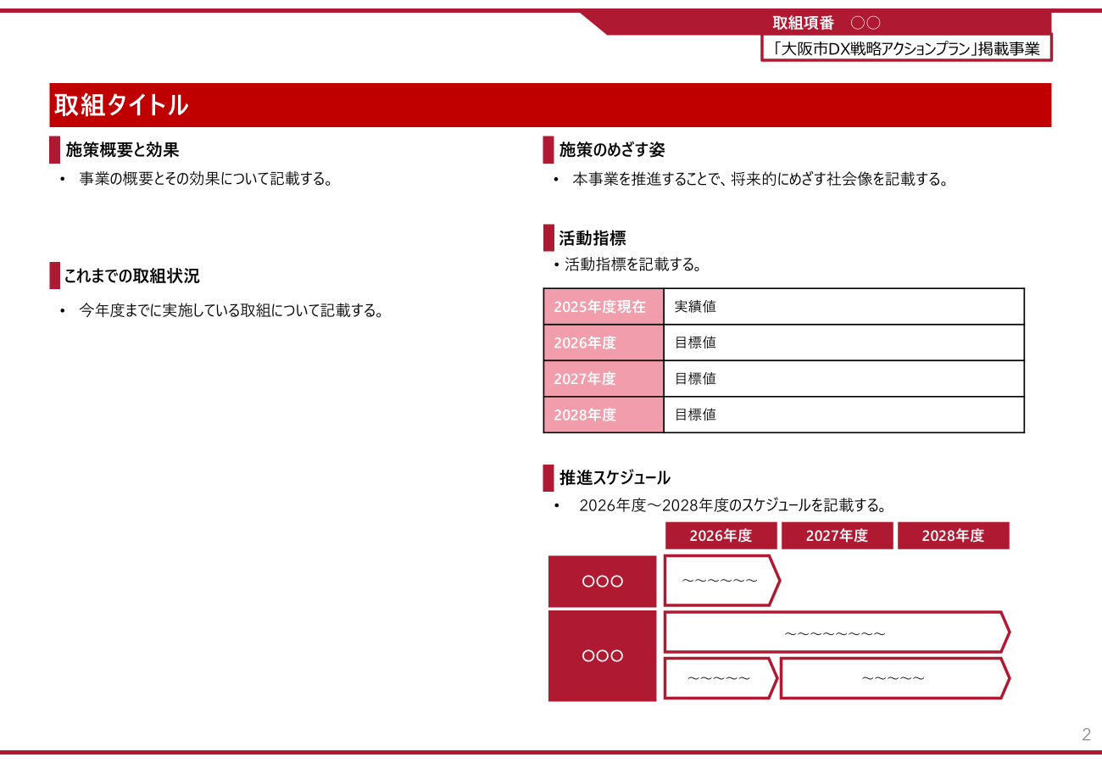
建設局におけるDXの取組内容
建設局が取り組む具体的な内容を個票にして取りまとめた。個々の取組について「施策のめざす姿」を明確化し、「活動指標」を設定して、着実に取組を進めていく。
建設局DX戦略アクションプランに掲載している取組の一部は、「大阪市DX戦略アクションプラン」にも掲載しているため、当該取組の個票様式は大阪市DX戦略アクションプランの様式に準拠している。
「建設局におけるDXの取組一覧（取組概要）」の取組項番
□個票の読み方
「大阪市DX戦略アクションプラン」に
掲載している事業であることを表す。
24

Slide 25
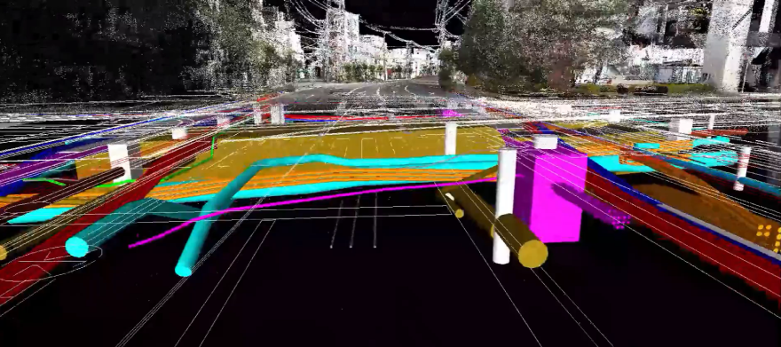
取組項番 02-2
無電柱化事業における3次元データ活用（点群データ及びBIM/CIM）
無電柱化事業の計画・設計段階において、地上部及び地下埋設物、計画管路等を3次元データ化し、工事契約前に支障箇所の確認や再検討、土地権利者交渉を前倒しで行うなど、事業の進捗、効率化を図る。
3次元データを活用した計画及び設計を行うことにより、さらなる無電柱化事業の効率化・事業促進を実現する。
活動指標
非破壊調査及び試掘を実施し、適用条件を検討、検証を実施する。
これまでの取組状況
2025年度、地下埋設物が錯綜している路線を対象に、試行的に電磁波による非破壊調査を実施。活用に向け、調査データの解析及び適用条件の検討を引き続き実施していく。
2025年度現在 | 試行的に非破壊調査・解析実施
2026年度 | 試掘による精度確認・適用条件検討
2027年度 | 実施が効果的な路線を対象に運用
2028年度 | 効果検証を行い適用条件再検討
点群データによる地上部3次元データ化
推進スケジュール
2026年度
2027年度
2028年度
非破壊調査
試掘で精度確認・適用条件整理
適用条件に該当する路線の調査実施
適用条件再検討
電線共同溝設計
非破壊調査結果を基に再設計
非破壊調査結果を基に設計
電線共同溝工事
非破壊調査結果を参考に工事施工
非破壊調査結果と設計データを3次元データ化
25

Slide 26
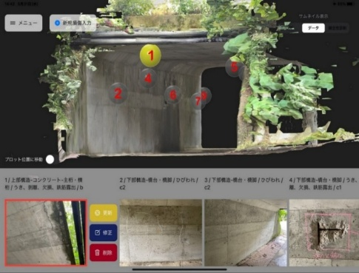
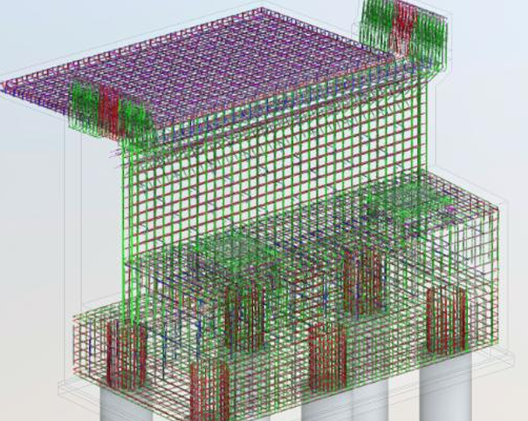
取組項番 02-3,06-2
橋梁維持管理における3次元データの活用
橋梁の点検時に3次元点群データを取得し、点検の高度化・効率化を図る。また、平時に3次元データを取得することにより、災害時の早期の道路開放につなげる。
橋梁の新設、改修時にBIM/CIMデータを作成し、地元説明および詳細設計に活用する。
橋梁点検を3次元データで管理することにより、点検業務の高度化および効率化がなされていること。
活動指標
橋梁点検での3次元データの活用検討及び従来の点検との比較検証を実施する。
2025年度現在 | 橋梁点検における3次元データの適用可能性の検討
2026年度 | 橋梁点検における3次元データ活用の導入検討
2027年度 | 定期点検時に3次元データを取得し、点検結果とリンクさせる
2028年度 | 定期点検時に3次元データを取得し、点検結果とリンクさせる
これまでの取組状況
2024年度に、既設橋梁においてBIM/CIMモデルを作成した。
2025年度、小規模橋梁1橋を対象に、試行的に3次元点群データ取得による橋梁点検を実施し、適用可能性について検討した。
3DLiDAR（橋梁点検）
BIM/CIM（橋梁改修）
推進スケジュール
2026年度
2027年度
2028年度
橋梁の新設・改修
架替工事にてBIM/CIMモデルを作成
作成したBIM/CIMモデルを
地元説明および詳細設計にて活用
橋梁点検
点検での3次元データ活用導入検討
定期点検時に3次元データを取得し、点検結果とリンクさせる
26

Slide 27
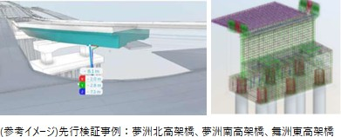
3次元データを活用した建設生産プロセスの高度化
取組項番 02-4,04-2,06-6,09-3
「大阪市DX戦略アクションプラン」掲載事業
施策概要と効果
施策のめざす姿
・都市インフラが効率的かつ高度に整備・維持管理されることにより、市民が安心・安全に生活できる都市基盤が整えられていること。
・人口減少に伴う本市職員及び現場作業員のさらなる減少を見据え、都市インフラ施設の老朽化対策や自然災害への備え等、様々な課題に対応し、「安心・安全に暮らせる、魅力・活力あるまちづくり」を推進していくためには、3次元データの活用等、都市インフラの維持管理の早急な効率化が不可欠である。
・現状としては、本市の地域特性（概ね市域全域が市街地）により、大規模工事が少ない等、様々な要因により、3次元データの活用が進んでいない状況である。
・3次元データ活用の推進には、課題の整理や事例調査等により、有効的な活用方法やその効果の調査・検討が必要である。
・このため、より高度な都市インフラの整備・維持管理の実現に向け、本市の業務・地域特性をふまえた3次元データの利活用方法の検討を実施し、建設生産プロセスの高度化をめざす。
評価指標又は活動指標
3次元データを活用した建設生産プロセスの高度化に向けた取組の推進
2025年度現在 | 3次元データ活用に向けた調査・検討を実施
2026年度 | 3次元データ活用に向けた実施要領やガイドライン等の検討
2027年度 | 2025年度・2026年度の検討結果をふまえ設定
2028年度 | 2025年度・2026年度の検討結果をふまえ設定
これまでの取組状況
・2025年度より、3次元データの活用に向けた調査・検討を実施。
 | 取組スケジュール
項目 | 2026 | 2027 | 2028
3次元データの活用検討 | 3次元データ活用に向けた実施要領やガイドライン等の検討 | 検討結果を踏まえて今後の活用検討 | →
27

Slide 28
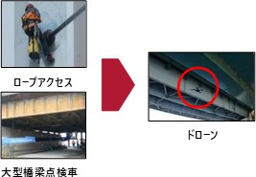
新技術の導入で橋梁維持管理を効率化
取組項番 05-1,07-4
「大阪市DX戦略アクションプラン」掲載事業
施策概要と効果
施策のめざす姿
・新技術（ドローン等）を導入して効率的な点検を実施するとともに、画像診断など高度な損傷度の評価や健全性の診断による橋梁の安心・安全が確保できていること。
・本市管理橋梁は、５年間で全橋の定期点検を実施し、損傷度の把握および健全度の評価を行っているが、長大橋はロープアクセスや大型橋梁点検車による点検が中心で、多くの時間とコストを要している。
・2024年度に長大橋等で飛行型ドローンを用いた最適な点検手法等の検討を行い、結果を基にマニュアルを改訂した。2025年度以降は改訂後のマニュアルに基づき、定期点検が一巡する５年間、新技術を用いた点検を実施し、コスト検証・結果に基づく改訂検討により、点検時間・コストの削減を図る。加えて、飛行型ドローン以外の新技術活用も検討する。
・2026年度には、AI技術を活用した画像診断の導入に向けて試行適用を行い、損傷度把握や健全度診断の高度化を図ることで、さらなる橋梁の安心・安全の確保が期待される。
評価指標又は活動指標
①新技術（ドローン等）導入により、作業時間や点検コストを削減
②AI技術を活用した画像診断により、橋梁健全度評価を高度化
2025年度現在 | ①定期点検にて作業時間や点検コストの削減効果を確認 ②損傷程度診断へのAI技術導入可能性を確認
2026年度 | ①定期点検にて作業時間や点検コストの削減効果を検証、飛行型ドローン以外の新技術の活用検討 ②導入に向けて試行的な適用を実施
2027年度 | ①前年度までの取組内容をふまえた点検マニュアルに基づく定期点検にて削減効果を検証 ②導入に向けて試行的な適用を実施
2028年度 | ①前年度までの取組内容をふまえた点検マニュアルに基づく定期点検にて削減効果を検証 ②導入に向けて試行的な適用を実施
これまでの取組状況
・2024年度から、新技術（ドローン等）を用いた橋梁点検を行い、コストメリットを検証している。
・2025年度にAI技術を活用した画像診断の検討を行い、試行的な適用に向けて調整を行った。
 | 取組スケジュール
項目 | 2026 | 2027 | 2028
新技術導入 | 点検マニュアルに基づき定期点検を実施 | → | →
AI診断導入 | 既に製品化されているAI技術を用いた試行実施 | 既に製品化されているAI技術の本格導入 | -
28

Slide 29
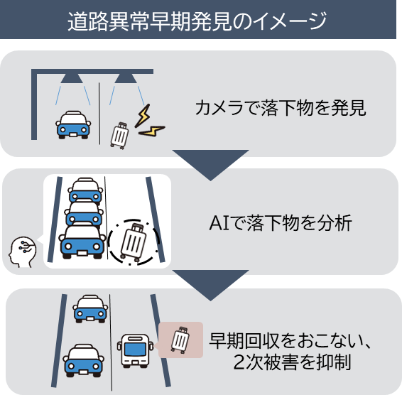
ライブカメラを活用し連続高架橋の状態監視を高度化
取組項番 05-2,13-2
「大阪市DX戦略アクションプラン」掲載事業
施策概要と効果
施策のめざす姿
・新御堂筋を遠方監視し、AI映像分析により落下物等の道路異常を早期検知し、迅速な初動対応の実施と業務の効率化がなされていること。
・ライブカメラ映像や道路情報板による情報公開により２次被害の防止や渋滞緩和につながり、市民の安心安全を確保すること。
・新御堂筋線高架橋に遠方監視が可能なライブカメラを設置し、管理業務の効率化を図る。あわせて、カメラ映像のAI分析により道路上の落下物等の異常を早期発見し、迅速な初動対応と道路情報板等による情報提供を行うことで、２次被害の防止や渋滞緩和を図り、市民の安全安心を確保する。
・ライブカメラ映像を市民に公開することで、オープンデータ化を進め市民サービスの向上を図る。
評価指標又は活動指標
・新御堂筋を遠方監視して交通状況を把握し、業務の効率化を実現。
・カメラ映像をAI分析し道路異常を早期発見、情報板へ即時発信する仕組みで、二次被害抑制と渋滞緩和を図り、市民の安心・安全を確保。
2025年度現在 | ー
2026年度 | ・対応方針決定 ・カメラ設置及びシステム設計検討
2027年度 | ・実証実験（設計検討の中で評価基準を決める） ・カメラ設置計画策定及び設置に向けた設計
2028年度 | ・カメラ本格設置及び効果検証 ・設置範囲拡大に向けた検討
 | 取組スケジュール
項目 | 2026 | 2027 | 2028
カメラ設置、AIおよび情報公開のシステム | 概略検討 | ・カメラ設置に向けた詳細設計 ・実証実験・検証 | ・カメラ本格設置 ・検証結果に基づく設置範囲拡大検討
29

Slide 30
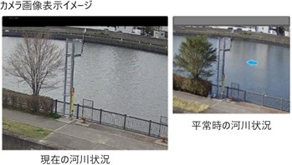
防災・減災に向けた河川防災情報発信の高度化
取組項番 05-3,10-2
「大阪市DX戦略アクションプラン」掲載事業
施策概要と効果
施策のめざす姿
・水位・カメラ映像を監視し、河川の状況を把握することで、水防時の円滑な情報共有ができていること。
・市民が自発的に水位・カメラ映像を取得し、河川氾濫等災害への備えに活用できていること。
・本市管理河川の情報（水位・カメラ映像等）を監視することにより河川の状況を早期に把握し河川氾濫等災害に備える。
・本市管理河川の情報（水位・カメラ映像等）を直接河川に行くことなく、大阪府HPからリアルタイムで確認できるようにすることで、河川氾濫等災害時の安全・安心の確保を推進する。
評価指標又は活動指標
本市管理河川の情報（水位・カメラ映像等）を大阪府HPに国や府の管理河川と併せて2026年度より公開する。
2025年度現在 | 監視設備の試験運用・一般公開に向けたシステム構築
2026年度 | 一般公開に向けたシステム構築・一般公開の開始
2027年度 | 本格運用
2028年度 | 本格運用
これまでの取組状況
・2025年度：システム構築
大阪市HP先行公開（試験運用）
 | 取組スケジュール
項目 | 2026 | 2027 | 2028
河川監視設備の設置 | 運用 | → | →
河川情報の一般公開 | システム構築 一般公開 | 一般公開 | →
30

Slide 31

取組項番 05-4,06-3
新技術を活用した河川施設維持管理の効率化
新技術を活用した観測手法を用い、経年的な河道断面データを蓄積し、浚渫計画策定や護岸の更新計画策定など効率的な維持管理へつなげていく。
蓄積したデータに基づく効率的な維持管理が実施できている。（護岸、河床等の河川全体を3次元データで管理）
活動指標
これまでの取組状況
新技術を活用し河道断面データを運用・蓄積する。
2024年度に新技術活用の検討を行い、住吉川にてUAVで縦横断測量を実施
2025年度現在 | 縦横断測量の実施
2026年度 | 縦横断測量の実施・3次元データの活用検討
2027年度 | 3次元データの運用・蓄積
2028年度
●新技術の活用イメージ
ラジコンボート使用による
ナローマルチ測深イメージ
可搬レーザー使用による
レーザー測量イメージ
ラジコンボート
全長約1.2ｍ、
幅 約0.4ｍ
特定の角度に対し、１つの音波の反射時間を計測
可搬レーザー
推進スケジュール
2026年度
2027年度
2028年度
縦横断測量の
実施・検討
測量実施
3次元データの活用検討
護岸
3次元データの
運用・蓄積
運用・蓄積
水中では、濁り等の影響を受けにくいナローマルチ測深を用いており、音波により水深を計測する。これにより、河道形状および土砂堆積の状況を把握することができる。
陸上では、市街地でありUAVを用いた測量が困難であることから、可搬レーザーで測量する。これにより、護岸形状の把握ができる。
※他業務調査の結果を含む運用・蓄積
31

Slide 32
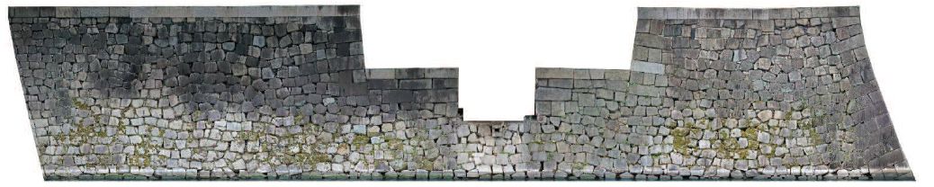
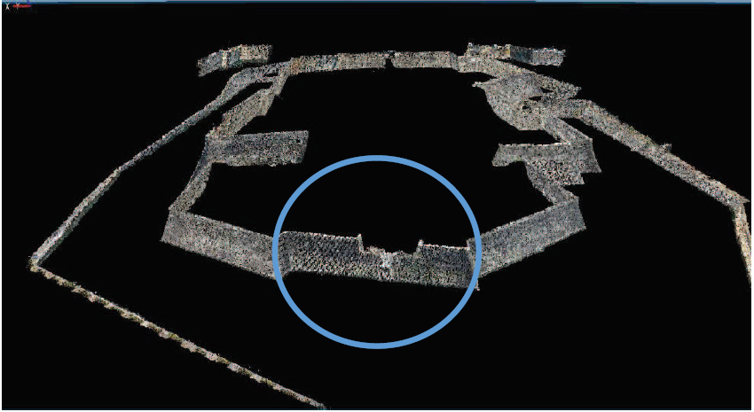
取組項番 05-5,06-4
ドローン活用による3次元データの取得及び石垣カルテ作成
大坂城の石垣は1954年から継続して修復事業を実施、2002年度には目視による調査を実施した。一方で測量図については個別の修復事業での作成など一部にとどまっている。近年の各地における自然災害による石垣の被害状況を受けて、測量図の作成を基本とする石垣の現況調査の必要性が強く認識されている。
大坂城の石垣について、ドローン等UAVの最先端技術を用いた調査を行い、現状の測量データを収集し、石垣カルテを作成することで、自然災害発生時の迅速な復旧につなげるとともに、目視による確認よりも石の動きを高精度で観察することにより、危険性を早急に察知し、予防保全にもつなげていく。
大阪城跡石垣の文化的価値が向上するとともに、災害復旧や予防保全への備えができている。
活動指標
石垣の現況把握を実施し、取得データを用いて石垣カルテを作成する。
2025年度現在 | ドローンデータ撮影
2026年度 | ドローンデータ撮影 石垣カルテ作成
2027年度 | ドローンデータ撮影 石垣カルテ作成
2028年度 | 石垣カルテ報告書の作成
これまでの取組状況
2020年度から事業を開始し、大坂城石垣の調査・測量（UAVによる空中写真撮影、3次元データの作成及び検査、オルソ画像の作成）を着実に進めてきた。
推進スケジュール
2026年度
2027年度
2028年度
本丸北側のドローン写真測量
測量調査
未調査箇所の実施
報告書作成
石垣カルテ作成
撮影データを活用した
石垣カルテの作成
三次元点群データによる位置情報の把握
意見聴取
石垣修復検討会議の開催
32

Slide 33
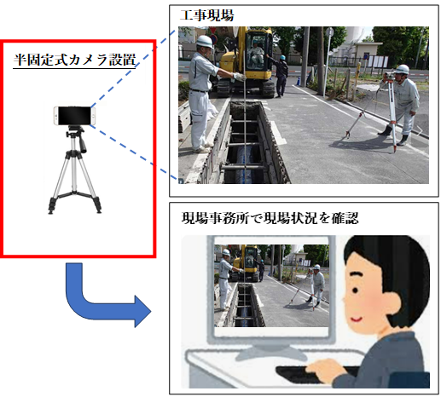
取組項番 05-6,13-3
下水道工事現場への半固定式カメラの設置（試行実施予定）
監督員の減少とともに、各監督員が担当する工事では、同時に多数の現場が施工されており、物理的にすべての現場を臨場することは困難である。行政監督として市民の安全・安心を確保することが求められる中で、安全管理の徹底が求められている。
あわせて、品質管理の徹底や、不適正施工を未然に防止する施策も必要である。
これらの状況を改善すべく、監督員が現場に臨場できない場合でも、現場に半固定式カメラを設置することで、事務所から別の監督職員による現場の確認が可能となり、執行管理の向上と、監督業務の効率化を図っていく。
下水道工事（管渠）の現場に半固定式カメラを設置することにより、適切に安全管理が遂行され、市民生活の安心・安全を確保する。
活動指標
試行的に下水道工事現場で半固定式カメラを設置
2025年度現在 | 半固定式カメラの設置に向けた検討 試行実施・効果検証
2026年度以降 | 本格運用
推進スケジュール
2026年度
2027年度
2028年度
現場カメラ設置
本格運用
33

Slide 34
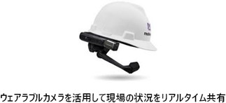
現場におけるウェアラブルカメラ等を活用した業務効率化
取組項番 05-7,13-4
「大阪市DX戦略アクションプラン」掲載事業
施策概要と効果
施策のめざす姿
・安心、安全なまちのため、効率的に公共施設の整備・維持管理が行われていること。
・建設局が発注する工事現場などで、本市が所有するウェアラブルカメラにより、現場状況を職員間で共有することで、より円滑な業務遂行を図るとともに、以下のように活用し、公共施設の維持管理に寄与する。
①遠隔でのリアルタイムの指示・指導や、撮影した映像データの活用により、経験豊富な職員が事務所にいながら遠隔で現場確認を行うことで、移動時間の時間短縮が可能となり、業務効率化及び、より点検業務に時間を費やすことができる。
②災害時に使用することで、迅速で的確な情報伝達を図る。
評価指標又は活動指標
ウェアラブルカメラの活用件数（単年度）
2025年度現在 |  | 2025年度末見込み
150回 |  | 150回以上
2026年度 | 2027年度 |  | 2028年度
活用方針の決定 活用件数 240回 | 活用方針の内容を元にアウトカムKPIを設定 |  | 活用方針の内容を元にアウトカムKPIを設定
これまでの取組状況
・2023年11月、各事業所にウェアラブルカメラを配付。
・2024年２月、職員へのアンケート調査を実施。
・2024年10月、操作説明会及び意見交換会を実施。
・2026年１月、操作説明会及び意見交換会を実施。
 | 取組スケジュール
項目 | 2026 | 2027 | 2028
ウェアラブル カメラ | 活用方針決定 | 運用 | →
34

Slide 35
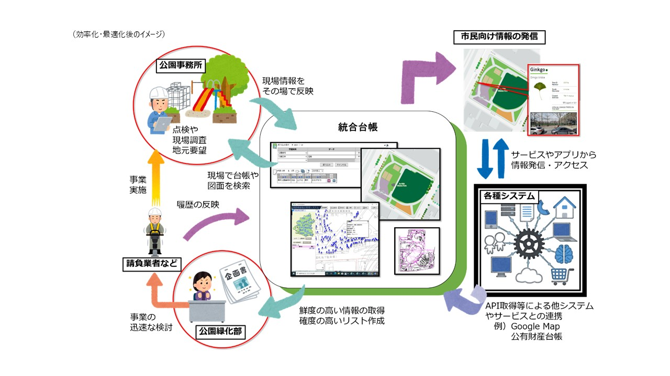
公園・港湾施設緑化系維持管理業務を最適化
取組項番 06-5,09-2,10-3,11-3
「大阪市DX戦略アクションプラン」掲載事業
施策概要と効果
施策のめざす姿
・公園や港湾施設の緑化系維持管理業務が最適化され、迅速な市民対応や施設・樹木に関する情報提供ができていること。
・公園施設や臨港緑地の情報は紙資料で保存されており、情報の閲覧や検索に時間を要している。そこで、維持管理を全体最適化し、電子情報化を行い、オンラインで施設や樹木の情報の一部を市民向けに発信することで、業務の効率化と情報提供の向上が期待され、市民が臨港緑地や公園、樹木に関する情報を簡単・気軽に知ることができる。
・施設や樹木のデータ（樹木の基本情報、i-Treeを用いた樹木が持つ価値、トイレ・遊具・広場といった情報など）をオープンにすることで、市民へ公園や臨港緑地を利用する際の情報の提供や港湾環境についても楽しく学ぶ機会の提供につなげる。
・公園や港湾施設の維持管理業務を最適化することで、市民がより安心・安全に施設等を利用できる状態をめざす。
評価指標又は活動指標
維持管理業務の最適化及び情報発信状況
2025年度現在 | ・既存システムの改修、運用・検証 ・施設図面等及び公園施設等台帳のデータ化 ・情報発信手法の検討
2026年度 | ・既存システムの改修、運用・検証 ・施設図面等及び公園施設等台帳のデータ化 ・台帳更新及び情報発信手法の検討、一部試行運用・検証
2027年度 | ・既存システムの改修、運用・検証 ・台帳の更新手法の検討 ・情報発信手法の検討、一部試行運用・検証
2028年度 | ・既存システムの改修、運用・検証 ・台帳の更新手法の検討・一部検証 ・情報発信の実施、検証
これまでの取組状況
・2023年度に現在の維持管理に係る業務フローを業務最適化の観点から見直し、2024年度のシステム選定の結果、既存システムを改修する方針とした。
・これに伴い順次システム改修とデータ化を開始し、2025年度も改修を継続しつつ、樹木・施設情報のデータ化を行った。
 | 取組スケジュール
項目 | 2026 | 2027 | 2028
システム改修 | 既存システムの改修の実施 試行運用・検証 | → | →
データ化 | 公園基礎情報 臨港緑地施設図面等 | → | →
情報発信 | 試行運用・検証 | → | →
35

Slide 36
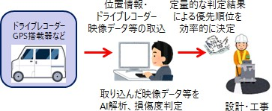
AIを活用した道路維持管理の効率化と計画的な維持管理の実現
取組項番 07-2
「大阪市DX戦略アクションプラン」掲載事業
施策概要と効果
施策のめざす姿
・区画線維持管理業務の高度化・効率化が図られ、管理道路を安全かつ安心して利用し続けられること。
・本市管理道路は、市域の約15％を占めるほどの面積があり、その膨大な面積を安全かつ安心して利用し続けられるように、区画線の効率・効果的な維持管理を求められている。
・区画線維持管理業務の高度化・効率化を図るためにも、ドライブレコーダーの映像データ等を活用し、区画線の損傷度判定などをAI解析にて行う。
・これにより、区画線の損傷度などを定量的に判定するなど維持管理の高度化を図り、補修する優先順位の優劣を効率的に判断することで効率化を図るとともに計画的な維持管理につなげていく。
評価指標又は活動指標
維持管理業務を効率・効果的に実施することで、計画的な維持管理ができていること。
2025年度現在 | 市内管理道路における区画線のAI解析及び検証を実施し、データ蓄積
2026年度 | 市内管理道路における区画線のAI解析を継続し、データ蓄積
2027年度 | 市内管理道路における区画線のAI解析を継続し、データ蓄積蓄積したデータを基に経年劣化及び補修サイクルを予測
2028年度 | 経年劣化予測に基づく、市内管理道路における区画線のAI解析及びデータ蓄積
これまでの取組状況
・2024年度にドライブレコーダーの映像データ等を活用した区画線の損傷度判定をAI解析し、解析結果検証を行った。
・2025年度に市内管理道路における区画線のAI解析及び検証を実施し、データ蓄積を行った。
 | 取組スケジュール
項目 | 2026 | 2027 | 2028
AI解析及びデータ蓄積 | 実施 | → | →
36

Slide 37

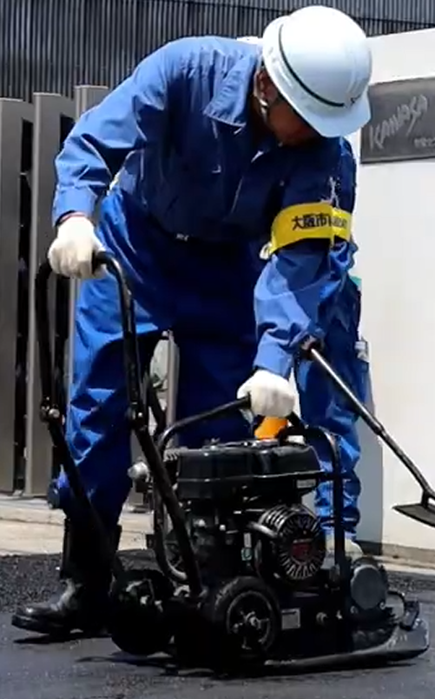
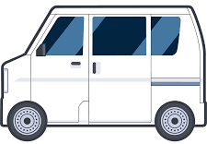
取組項番 07-3
AIと民間技術を活用した道路路面調査の実施による損傷の早期発見・対応
本市管理道路は全長約3,700kmあり、職員による日々の道路巡視パトロール及び補修作業により道路損傷が原因となる事故が発生しないように効率・効果的な維持管理を求められている。
普段から活動している民間車両などに、路面撮影機器を搭載してデータ収集を行い、AI技術による道路路面の損傷を検出させるシステム活用により効果的・効率的な維持管理を実現する仕組みを構築する。
職員の道路巡視パトロールに加えて調査が行われ、市民の通報や職員による発見前に損傷を早期対応することで市民の安全・安心のさらなる向上を図る。
今後民間技術により業務の効率化を検討する
市民生活の安全性向上に資する、効果的・効率的な道路維持管理の実現
活動指標
道路の路面損傷を早期発見することにより市民の安全・安心の更なる向上を図る
2025年度現在 | 予備的試行を実施
2026年度 | 本格運用に向けて特定の工営所で試験的に導入
2027年度 | 全ての工営所で暫定的に導入・効果検証 本格運用の仕組みの構築
2028年度 | 全ての工営所で運用開始・効果検証
これまでの取組状況
2025年度は２つのシステムを無料で予備的に試行した結果、市民からの通報や道路巡視パトロールの発見前に穴ぼこを検出することができ有効な手段であることがわかった。
試験的に運用するための契約条件を作成できるように、結果の整理を行った。
推進スケジュール
録画機器などを
民間車両などに搭載
位置情報・
映像データ等の取込
判定結果を基に
した道路維持作業
2026年度
2027年度
2028年度
仕組みの構築
試験導入
暫定導入
・効果検証
運用開始
・効果検証
取り込んだ映像データ等を
AI解析、損傷を判定
37

Slide 38
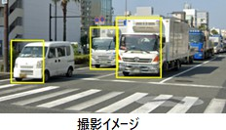
AIを活用した特殊車両の違法通行対策及び申請許可業務の最適化
取組項番 08-1
「大阪市DX戦略アクションプラン」掲載事業
施策概要と効果
施策のめざす姿
・特殊車両通行許可制度がより広く認知され、当該制度を遵守する意識が事業者に根付いていること。
・道路は一定の寸法や重量を超える車両は、原則通行できないが、やむを得ず通行が必要な場合、車両構造等を審査し、条件付で車両の通行を許可する『特殊車両通行許可制度』がある。
・無許可の車両は、道路構造物に損傷を与える可能性があるため、適正な申請を促すべく特殊車両の取締りを実施する。
・走行車両を撮影した画像から、AIを用いて寸法を基準に特殊車両を識別し、当該車両の車両番号を国の保有する許可情報と突合・実態調査のうえ、無許可等の場合は行政処分を行う。
・許可申請業務において、大阪市特殊車両通行許可オンライン申請システム（以下、「特車システム」という。）の開発・運用を行い、取締り強化に伴う申請件数増加に対応するとともに、許可証のオンライン発行など申請者の利便向上を図る。
評価指標又は活動指標
①特殊車両の申請許可業務の標準処理時間
②人的及びAI取締り回数（年間）
③取締り車両数／特殊車両通行許可制度啓発事業者数
2025年度現在 |  | 2025年度末見込み
・許可業務：アプリ開発 ・人的及びAI取締り：年間５回 |  | ・許可業務：アプリ開発 ・人的及びAI取締り：年間５回
2026年度 | 2027年度 |  | 2028年度
①４週間 ②年間８回 ③50台/25社 | ①４週間 ②年間８回 ③50台/25社 |  | ①４週間 ②年間８回 ③50台/25社
これまでの取組状況
・2024年３月にAIによる解析システムを開発し、取締り場所を選定。
・2024年７月より、特車システムの開発に着手。
・2025年３月に指導取締り処分基準を改正。
・2025年９月にカメラ管理規程を制定。
 | 取組スケジュール
項目 | 2026 | 2027 | 2028
AIによる取締り | 実施 | → | →
特殊車両の申請許可業務の最適化 | 特車システムによる申請受付 | → | →
38

Slide 39
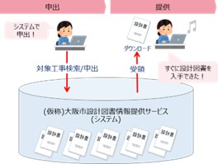
取組項番 08-2
「大阪市DX戦略アクションプラン」掲載事業
設計図書情報の取得をより便利に
施策概要と効果
施策のめざす姿
・設計図書の情報提供業務が簡素化され市民や事業者が即座に知りたい設計図書の情報を得られること。
・現行の設計図書の情報提供は、市民や事業者がメールもしくは郵送等による申出手続きが必要であり、手間と時間がかかっている。また、即座に知りたい設計図書の情報を得ることができない状態となっている。
・そのため、市民や事業者がシステム（専用サイト）から設計図書等を取得できる仕組みを構築し、手間をかけることなく即座に必要な情報を入手できる状態をめざす。
評価指標又は活動指標
市民や事業者が情報を即座に入手でき、かつ職員の負担軽減となるシステムを構築する。運用開始後の指標については、システムの利用・運用状況を踏まえて設定する。
2025年度現在 | システム設計（見直し）
2026年度 | システム構築
2027年度 | システム運用開始
2028年度 | システム運用開始後に設定
これまでの取組状況
・2023年度に現行業務の分析を実施。
・2024年度に前年度の分析をふまえたシステム設計を行い、2025年度に設計の見直しを実施。
 | 取組スケジュール
項目 | 2026 | 2027 | 2028
情報提供システム | 構築 | 運用開始 | 運用
39

Slide 40
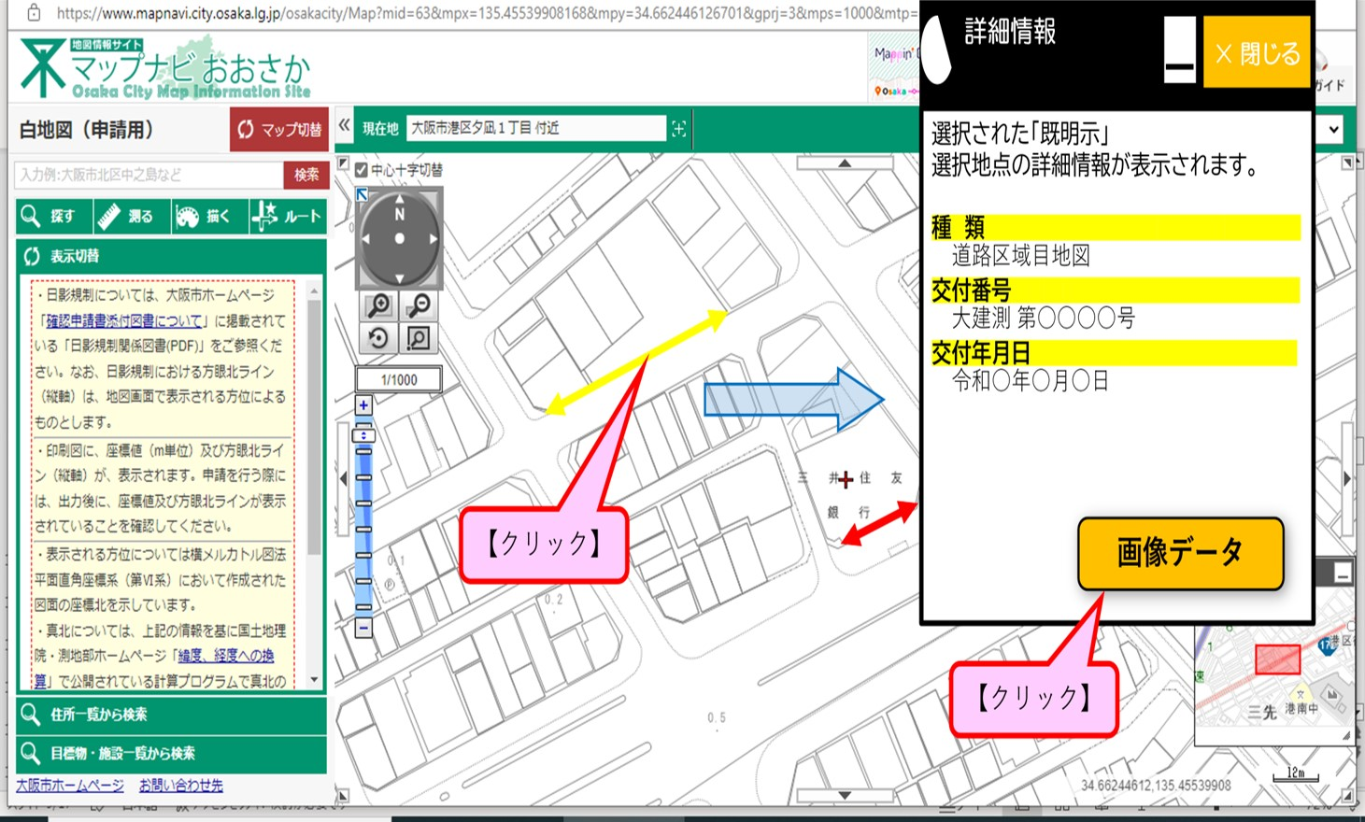
取組項番 09-1
道路等境界明示図等のオープンデータ化
過去に交付した道路等境界明示図等に対して、市民(事業者)から毎年多数(約12,000件/年)の窓口閲覧や電話等での問い合わせ、抄本交付申請が寄せられている。
これら市民(事業者)からの申出に対し、現在は職員が道路橋梁総合管理システムを利用し該当する道路等境界明示図等の調査・提供を行っており、職員の事務負担が多大となっている。
そのため、マップナビおおさかで道路等境界明示図等を公開することで業務効率化を図るとともに市民(事業者)サービス向上を図る。
マップナビおおさかで道路等境界明示図等が公開されることにより、業務効率化し、市民(事業者)へのサービスが向上している。
活動指標
道路等境界明示図等の電子化およびオープンデータ化
2025年度現在 | ・オープンデータ化に向けた道路等境界明示図等の電子化
2026年度 | ・オープンデータ化に向けた道路等境界明示図等の電子化 ・データ公開
2027年度 | ・オープンデータ化に向けた道路等境界明示図等の電子化 ・データ公開
2028年度 | ・オープンデータ化に向けた道路等境界明示図等の電子化 ・データ公開
これまでの取組状況
2024年度からオープンデータ化に向けた道路等境界明示図等の電子化を実施
推進スケジュール
2026年度
2027年度
2028年度
図面の電子化
個人情報マス
キング・スキャニング
個人情報マス
キング・スキャニング
個人情報マス
キング・スキャニング
マップナビおおさか
データ公開
40

Slide 41
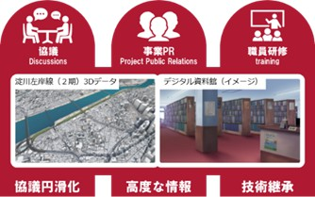
淀川左岸線（２期）事業におけるメタバースの活用
取組項番 10-1,12-2
「大阪市DX戦略アクションプラン」掲載事業
施策概要と効果
施策のめざす姿
・メタバースを活用し、住民や関係機関等とのイメージ共有を行い、また、職員の技術力の向上が図れていること。
・淀川左岸線（２期）事業は、長期間、かつ、区間が長い工事であり、関係者（住民/国/工事関係者等）が多く、かつ、時期により変遷していく。そのため、協議等に時間を要する、また、複数回にわたるなど関係者に負担が生じている。
・メタバースを活用し、地元説明会に参加できない沿道住民や遠方の方への説明対応を行う。また、関係機関（国等）と完成形のイメージを共有することにより、より深く、スピーディに検討を行う。加えて、多くの事業者が参加する工事進行にあたるリアルタイムでの情報共有を行う。さらに、技術職員への技術研修用に仮想空間で施工体験等を行う。
・これらにより、研修資料作成の高度化と工数低減、大規模事業へデジタル活用のノウハウを継承など事業推進円滑化へ寄与する。
評価指標又は活動指標
①メタバースを活用した研修後のアンケートで理解度が深まったと回答した職員の割合
②市民等からの問合せ件数の縮減率
2025年度現在 |  | 2025年度末見込み
①60% |  | ①60%
2026年度 | 2027年度 |  | 2028年度
①80% ②20％ | ①80% ②40％ |  | ①80% ②40％
これまでの取組状況
・2024年度に、メタバース空間で活用する資料のデジタル化やコンテンツの一部を作成。
・2025年度に、メタバース空間の構築をほぼ完了。試行運用を実施。
 | 取組スケジュール
項目 | 2026 | 2027 | 2028
人材育成/体制整備 | 研修での活用開始 | → | →
サービス（市民/事業者） | 試行運用 | → | 本格運用
41

Slide 42
取組項番 10-4
降雨情報システムを活用したポンプの運転状況等住民への情報提供
降雨情報システムを用いることにより、降雨時のポンプの運転状況をリアルタイムに市民へ提供する。
1993 年 4 月 1 日より、弁天町ORC200ビルに気象レーダーを設置し、レーダー画像や注意報などの気象情報を市民に向けて提供してきた。
レーダー画像に加え、ポンプの運転台数を公開する事で、市民の降雨強度の確認や避難の判断等への活用を可能にし、防災意識の向上を図る。
降雨時のポンプの運転状況を避難の判断等に活用できるようになり、市民の防災意識が向上している。
活動指標
降雨情報システムへの機能追加により、ポンプの運転状況を公開
2025年度現在 | 機能追加工事発注、施工
2026年度 | ポンプ運転状況公開
2027年度 | ポンプ運転状況公開
2028年度 | ポンプ運転状況公開
＜画面イメージ＞
平野下水処理場 放流先：平野川分水路
運転中
信号名 | 現在値 | 10分間 積算値 | １時間 積算値
平野下水処理場 地上雨量
停止中
推進スケジュール
休止中
信号名 | 機器状態
平野下水処理場 雨水ポンプ
2026年度
2027年度
2028年度
情報提供
市民向けＷＥＢ画面での
ポンプ運転状況公開
42

Slide 43
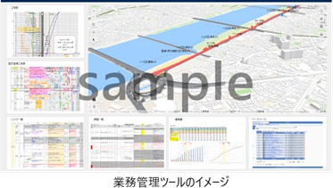
デジタル技術を活用した都市計画道路等整備関係業務の最適化
取組項番 11-1,12-1
「大阪市DX戦略アクションプラン」掲載事業
施策概要と効果
施策のめざす姿
・業務管理の検討や管理ツールの導入により、まちの骨格である都市計画道路の整備事業に関する業務を円滑に遂行すること。
・都市計画道路は、まちの骨格を形成する重要な都市基盤の一つであることから、長期的な視点をもって整備を進めるべきものとして、都市計画法に基づき定められた道路である。
・都市計画道路の整備による効果を、早期に発現することが求められており、効果的・効率的に事業を推進することが必要である。業務全体の課題を分析するとともに、事業に関する情報のデータベース化や業務管理手法を検討する。
・また、業務管理ツールを導入することで業務管理を「見える化」し、最適化・省力化された業務管理の推進により、都市計画道路の整備事業に関する業務を円滑に遂行する。
評価指標又は活動指標
事業情報や資料を一元的に管理できるデータベース化及び業務管理ツールの導入による最適化・省力化
2025年度現在 | 情報のデータベース化・管理手法の検討
2026年度 | 情報のデータベース化・管理手法の検討
2027年度 | 業務管理ツールの作成・試行
2028年度 | 業務管理ツール改修・運用拡大
これまでの取組状況
・資料のデータベース化の手法の検討、データベース化の試行
、システム活用等の検討を実施すべく2025年度～2026年度の２か年で業務委託の発注を行い、2025年９月より業務着手している。
 | 取組スケジュール
項目 | 2026 | 2027 | 2028
業務管理手法の検討 | 業務分析/事業管理手法検討 | → | →
業務データの構造化 | 資料・情報のデータベース化 | → | →
情報・業務管理ツール | 管理ツールの検討 | 管理ツールの試行 | 管理ツールの改修 ・運用拡大
43

Slide 44
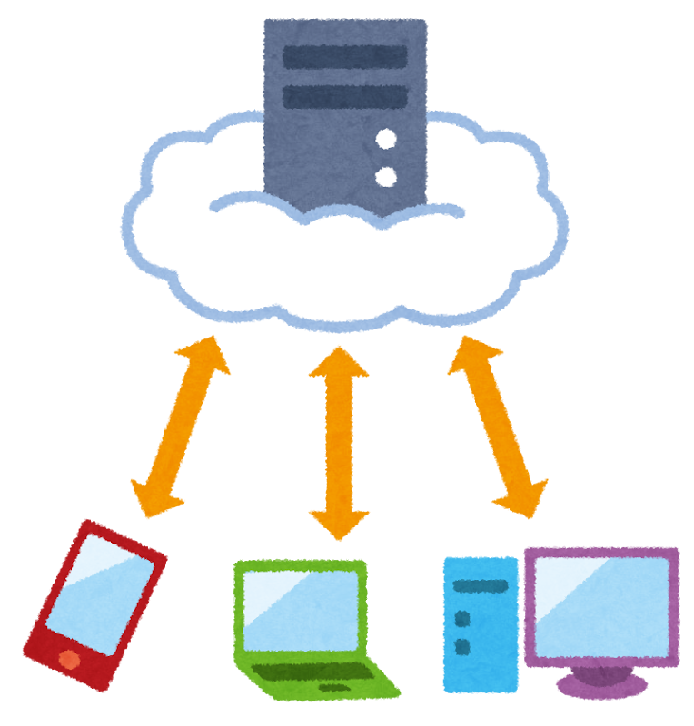

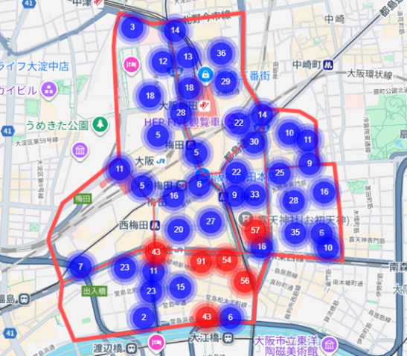


取組項番 11-2
放置自転車撤去業務における撤去情報管理アプリケーションの試行導入
撤去情報管理アプリケーションを工営所撤去業務に試行導入し、撤去情報をクラウド上に集約する。
撤去された自転車等の所有者からの問合せへのリアルタイム対応。
撤去情報の蓄積による放置状況の見える化。
禁止区域外の撤去猶予期間の適正管理。
問合せ対応のサービスレベル向上。
エビデンスに基づく効率的かつ効果的な撤去の実施。
適正な業務執行。
活動指標
アプリケーションを活用した撤去業務の試行実施
2025年度現在 | 民間委託による夜間撤去にて受託者が導入
2026年度 | 工営所による撤去業務に試行導入
2027年度 | 工営所による撤去業務に試行導入
2028年度 | 工営所による撤去業務に試行導入
これまでの取組状況
令和７年度から繁華街の民間委託による夜間撤去にて受託者が導入。 クラウドを通じ、撤去現場の情報をコールセンターがリアルタイムに取得し、自転車利用者から寄せられる対応を行っている。
また、撤去状況をマップ上に反映し、効率的かつ効果的な撤去計画の策定
に活用している。
推進スケジュール
2026年度
2027年度
2028年度
民間委託による
夜間撤去
アプリケーションを活用した撤去業務
工営所撤去業務
アプリケーションを活用した撤去業務の試行実施
（2026.4月：２箇所→10月：4箇所 以降検討）
撤去情報管理アプリケーションを
活用した問合せ対応（イメージ）
放置状況の見える化
44

Slide 45
取組項番 11-4
下水道事業の予算編成･執行管理業務の効率化
下水道事業では、予算・決算に係る施行案（一件別調書）を部内で エクセル集約・確認し、修正や説明資料作成まで多くを手作業で行っており、集計負担や転記ミス、情報更新の遅れが課題となっている。
令和7年度から運用開始の予算編成システムは一般会計のみ対象で、下水道事業の予算・執行管理に必要な運用に対応していない。
このため、下水道事業の予算編成・執行管理等をシステム化し、各所属で入力したデータを一元管理できる仕組みを構築する必要がある。
これにより、集計・資料作成時間の省力化と誤りの抑制に加え、目標達成状況や執行状況をリアルタイムに可視化して進捗管理を高度化できる。さらに、当年度実績を将来計画へ反映し、継続的な経営改善につなげる。
予算編成・執行管理業務及び類する業務を一元的に管理・可視化するシステムを構築されることで、進捗管理の高度化及び経営判断への活用を実現。
活動指標
システム構築を実施
2025年度現在 | デジタル化に向けたシステム開発
2026年度
 | システムの運用開始
2027年度 | 運用・機能改善・改修
2028年度
これまでの取組状況
2023年度に業務のデジタル化に向けたシステム構築を行う業務の対象範囲や機能要件等を整理した。
2024年度にシステム導入後の業務フローについて整理した。
予算編成
予算執行
推進スケジュール
予算データ作成・各課との調整
執行データ作成・各課との調整
2026年度
2027年度
2028年度
システム
システム構築
システム 開発
決算資料作成・各課との調整
中長期計画・目標値の見直し
導入・活用
運用設計
運用
決算対応
経営戦略
改修
機能改善・改修
デジタル化のイメージ
システムにより情報の一元化を行い、各業務の可視化とデータの利活用
45

Slide 46
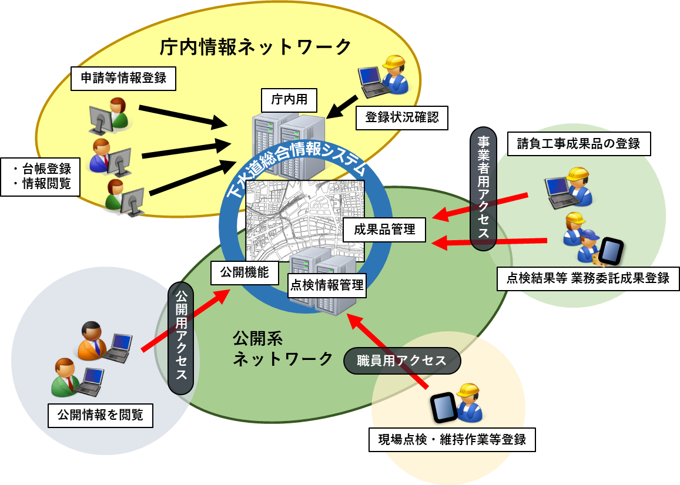
取組項番 11-5
下水道総合情報システム再構築による業務効率化
下水道総合情報システムは、下水道施設のライフサイクルの中で発生する情報を一元的に蓄積・管理・利用するために構築した業務システムである。
現行のシステムは運用開始から約14年が経過していることから、業務のデジタル化やクラウドサービスを利用した環境への移行によりシステムを刷新し、さらなる業務の効率化を図る。
必要なデータや資料にすぐにたどり着くことができる。
現場から施設情報の確認や調査結果の登録ができる。
紙帳票を使用せずシステム内で業務を完結できる。
活動指標
システムの設計・開発及び運用保守を実施する。
これまでの取組状況
2025年度現在 | 設計・開発（１期）
2026年度 | 設計・開発（２期）・運用保守
2027年度 | 運用保守
2028年度 | 運用保守
2023年度に現行システムの問題点及び次期システムに対する要望を調査するため、利用者に対してアンケート及びヒアリングを実施した。
市場にある製品・サービスや予算規模を把握するため、システム調達に向けたRFI（情報提供依頼）を実施した。
利用者調査やRFIの結果を踏まえて、将来の理想的な業務プロセスや次期システムに求める要件を整理した。
業者決定後、より詳細な要件の整理を行うとともに、システム設計・開発（第１期）を実施した。
推進スケジュール
2026年度
2027年度
2028年度
システム
設計・開発
設計・開発
（２期）
システム
運用保守
運用保守
46

Slide 47
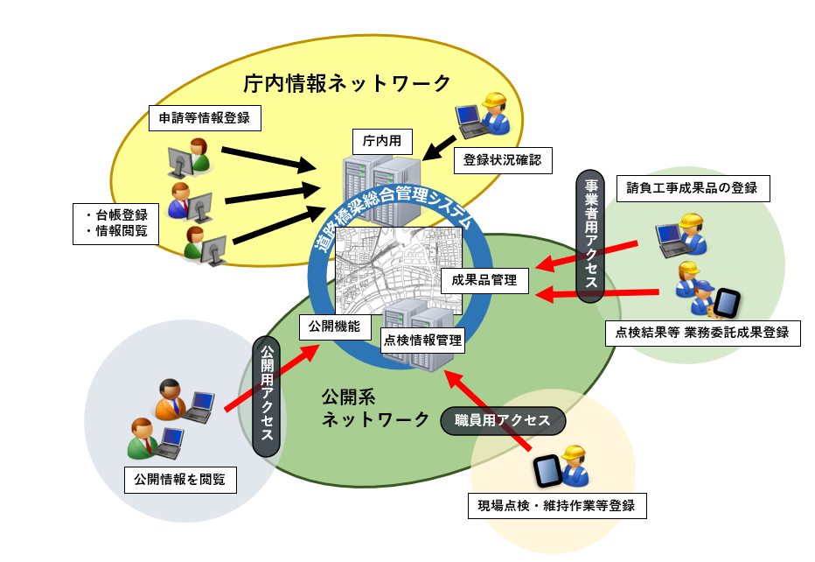
取組項番 11-6
道路橋梁総合管理システム再構築による業務効率化
道路橋梁総合管理システムは、道路・橋梁・公園・樹木・河川・港湾等施設のライフサイクルの中で発生する情報を一元的に蓄積・管理・利用するために構築した業務システムである。
現行のシステムは運用開始から約15年が経過していることから、クラウドサービスによりGIS情報の公開やモバイル機器からの利用等庁外のインターネット環境を強化したシステムへ刷新し、さらなる業務の効率化を図る。
必要なデータや資料にすぐにたどり着くことができる。
現場から施設情報の確認や調査結果の登録ができる。
紙帳票を使用せずシステム内で業務を完結できる。
活動指標
2026年3月の契約に基づきシステム構築に着手、 2026年度～2027年度にかけて設計・開発を行う。
これまでの取組状況
2025年度現在 | 開発業務委託を発注、契約
2026年度 | 設計・開発
2027年度 | 設計・開発、並行試用、運用保守
2028年度 | 本格稼働（運用保守）
2023年度 要件定義に向け、利用者へのアンケート及びヒアリングを実施。
2024年度 システム調達の市場調査に向けRFI(情報提供依頼)を実施。
2025年度 仕様を策定し、総合評価落札方式による入札を実施。
推進スケジュール
2026年度
2027年度
2028年度
システム
設計・開発
設計・開発
システム
運用保守
本格稼働
（運用保守）
47

Slide 48
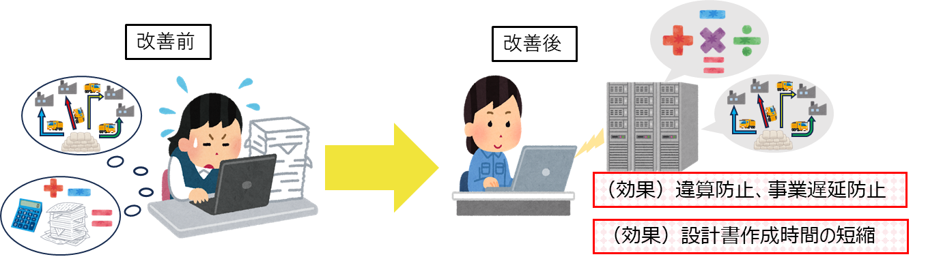
AI等を活用し公共設計及び設計業務委託の予定価格の算出をより適正に
取組項番 11-7
「大阪市DX戦略アクションプラン」掲載事業
施策概要と効果
施策のめざす姿
・AI等による違算防止により、入札中止や再発注による業務遅延・職員の負担増を回避し、本市の都市インフラ維持及び機能向上を着実に推進することで、安全・安心で快適な市民生活を提供すること。
・公共工事及び設計業務委託の予定価格は多種多様な単価及び基準などを用いて積算するため、違算による入札中止、並びに入札中止に伴う再積算及び再発注を回避し、事業遅延による市民への影響及び職員事務負担増を軽減する必要がある。
・そのため、積算システムの更新時期に合わせてAI等による違算防止や殻処分最適シミュレーションなどの機能を持つ新積算システムを構築し、設計担当職員の違算防止を図り、本市の都市インフラの機能維持・向上を遅滞なく進めることにより、安全・安心で快適な市民生活を提供する。
評価指標又は活動指標
2029年度のシステム運用をめざし、システム構築を実施。
2025年度現在 | ー
2026年度 | システム構築業務委託の発注及び契約、システム構築
2027年度 | システム構築
2028年度 | システム構築完了
 | 取組スケジュール
項目 | 2026 | 2027 | 2028
システム | 仕様書作成、構築 | 構築 | →
AI運用検討 | 生産性の向上手法の検討 | 効率的な運用の検討 | →
48

